Slide 1


Đồ Án Thiết Kế
Thiết bị hỗ trợ luyện tập chạy bộ
Họ và Tên: Trần Quang Minh
MSSV: 20181659
GVHD: PGS.TS. Lê Minh Hoàng
PGS.TS. Hoàng Sỹ Hồng

Slide 2
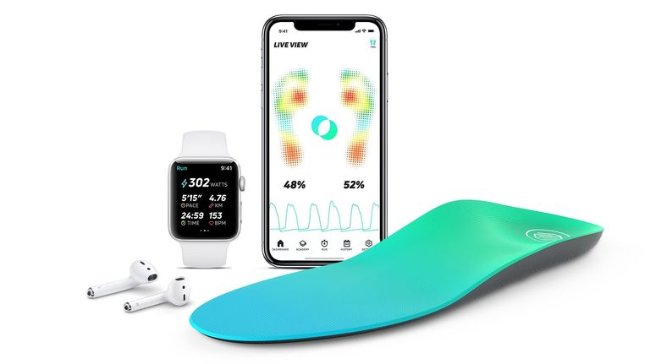
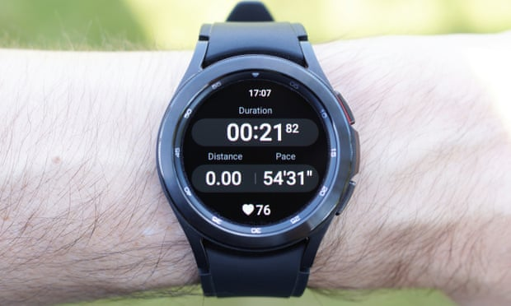
1. Tổng quan bài toán
1.1. Tổng quan bài toán
1.1.1. Một số thiết bị tương tự
Các thiết bị điện tử hỗ trợ trong quá trình vận động luyện tập thể dục thể thao đem lại nhiều lợi ích cho con người.
Các thiết bị có thể nhỏ gọn (như đồng hồ đeo tay) hoặc có thể chính là điện thoại di động thông minh được đeo, gắn lên trên cơ thể người khi đang vận động.
1

Slide 3
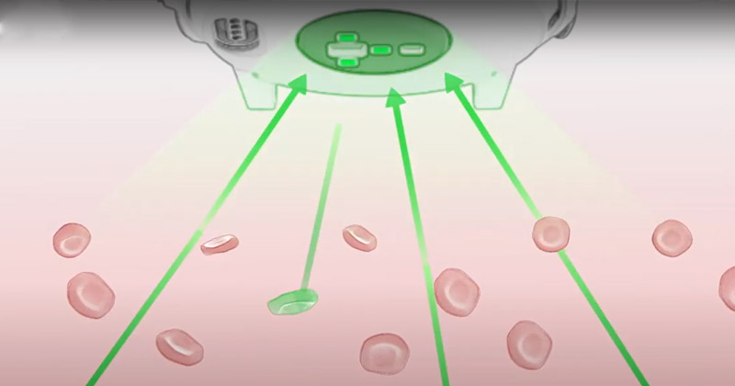
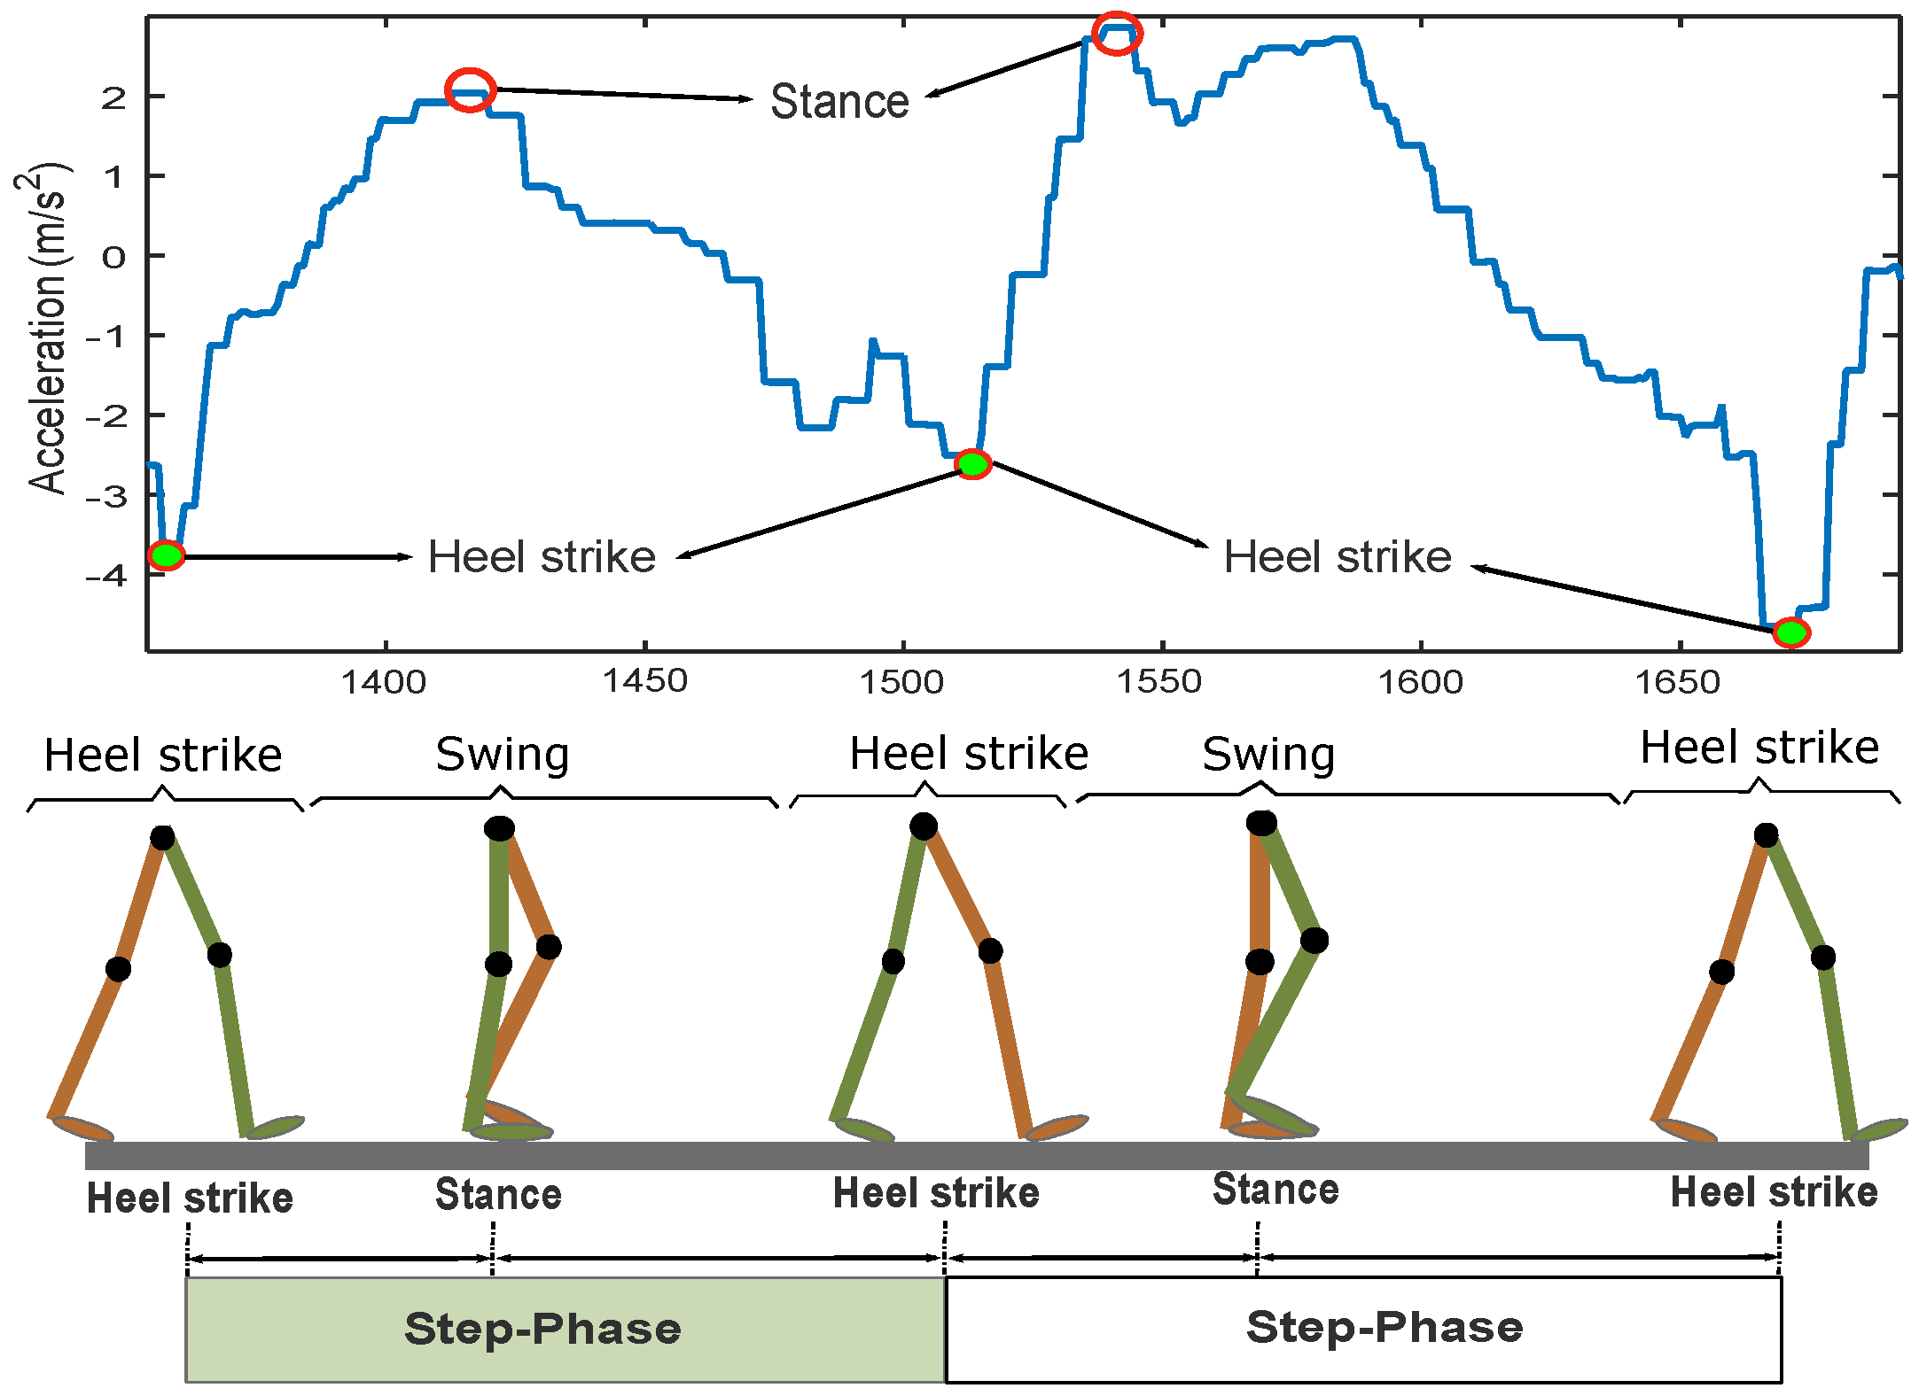
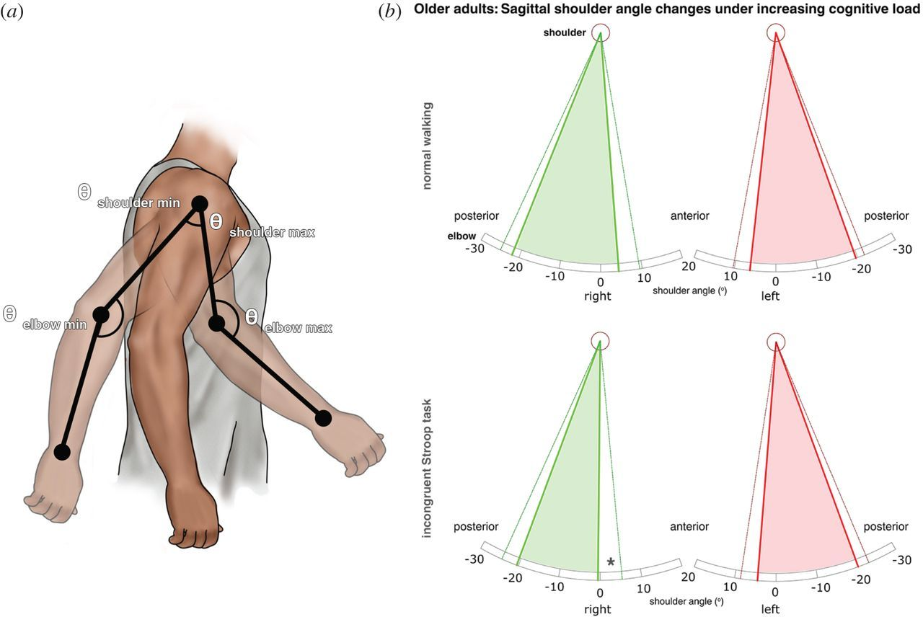
1. Tổng quan bài toán
1.1. Tổng quan bài toán
1.1.2. Nguyên lý các tính năng thường thấy
Nguyên lý hoạt động của phương pháp đo nhịp tim bằng chùm ánh sáng là đo cường độ của chùm tia phản xạ từ các tế bào máu trong mao mạch.
Chức năng đo bước đi có thể được thực hiện bằng các cảm biến gia tốc, cảm biến góc nghiêng trên chân, bàn chân hoặc cánh tay của người dùng.
2

Slide 4
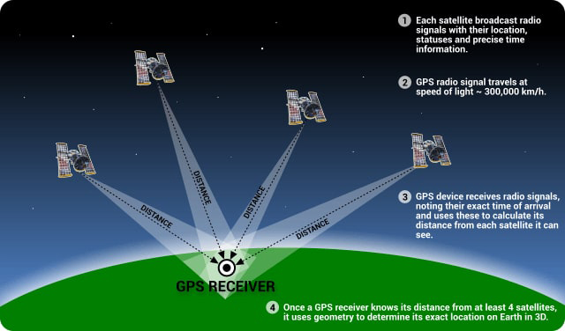
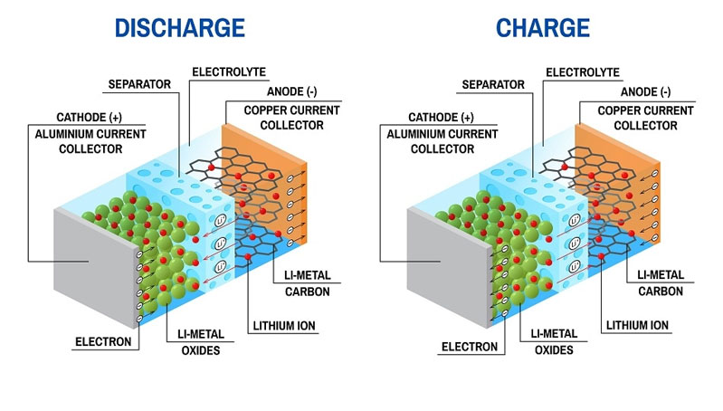
1. Tổng quan bài toán
1.1. Tổng quan bài toán
1.1.2. Nguyên lý các tính năng thường thấy
Thời gian chạy có thể được kiểm soát bởi vi điều khiển xử lý.
Tọa độ của người dùng có thể được lấy từ hệ thống định vị vệ tinh toàn cầu GNSS (GPS của Mỹ, BeiDou của TQ, Galileo của châu Âu,…).
Truyền thông không dây có thể được thực hiện bằng các giao thức như WiFi, 2G/3G/4G/5G, BLE, Bluetooth,… bằng các module tích hợp trong thiết bị.
Pin cho các thiết bị di động thường là pin Lithium.
3

Slide 5

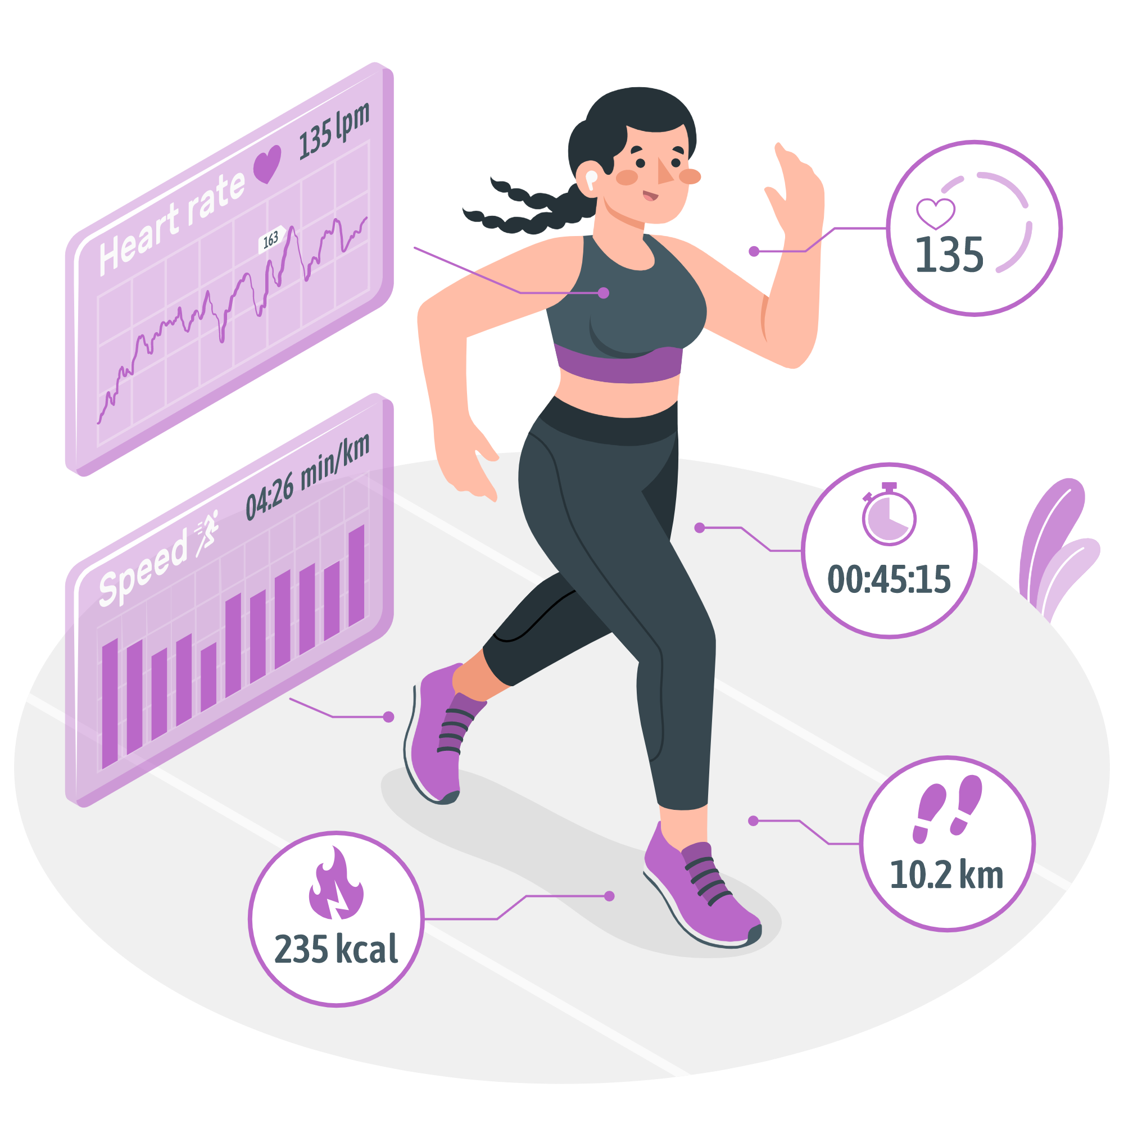
1. Tổng quan bài toán
1.2. Yêu cầu của bài toán
Đo nhịp tim của người chạy, lưu trữ dữ liệu để thống kê nhịp tim trong quá trình chạy trên màn hình thiết bị.
Đo bước chạy, lưu trữ dữ liệu để thống kê qua đồ thị hiển thị trên màn hình của thiết bị.
Màn hình của thiết bị là màn hình cảm ứng, có giao diện hiển thị thông số, đồ thị và trạng thái của thiết bị, trạng thái kết nối với Server.
Đo thời gian chạy, truyền dữ liệu qua Internet lên Server.
Chơi nhạc MP3 qua thẻ SD, có giao diện thứ tự bài hát, dừng chơi, chuyển bài, điều chỉnh âm lượng.
Thiết bị chạy bằng pin LiPo, có mạch sạc và bảo vệ pin tích hợp trong thiết bị, dung lượng còn lại của pin được hiển thị lên trên màn hình.
4

Slide 6
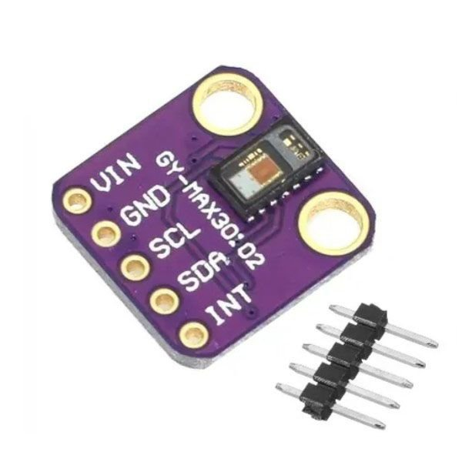
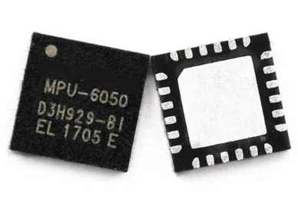
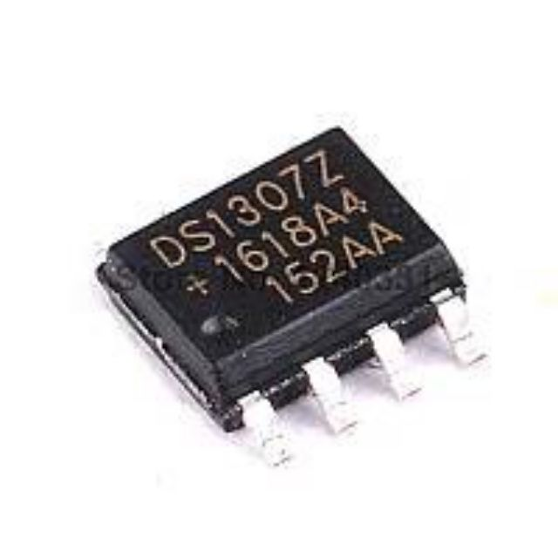
2. Lựa chọn phần cứng
Dựa vào các yêu cầu đã được phân tích và nêu ra ở chương 1, ta có thể bắt đầu tiến hành lựa chọn sử dụng các thành phần phần cứng trong mạch để đáp ứng các yêu cầu đã đề ra.
Module cảm biến đo nhịp tim bằng hồng ngoại MAX30102 hoạt động ở điện áp 5V có giao thức truyền thông là chuẩn I2C, sử dụng LED hồng ngoại và đỏ để có thể theo dõi nhịp tim.
Cảm biến góc nghiêng Gyroscope MPU6050 hoạt động ở điện áp 5V, giao thức truyền thông là chuẩn I2C, sử dụng công nghệ MEMS để xác định được góc nghiêng thiết bị.
RTC DS1307 hoạt động ở điện áp 5V khi giao tiếp và 3V khi trong trạng thái ngủ, giao thức truyền thông là chuẩn I2C, sử dụng thạch anh ngoài 32.768kHz và các bộ đếm để giữ thời gian thực.
5

Slide 7
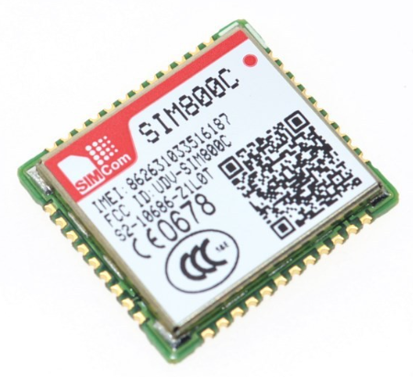
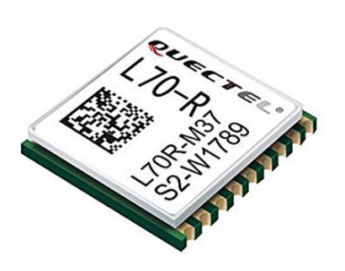
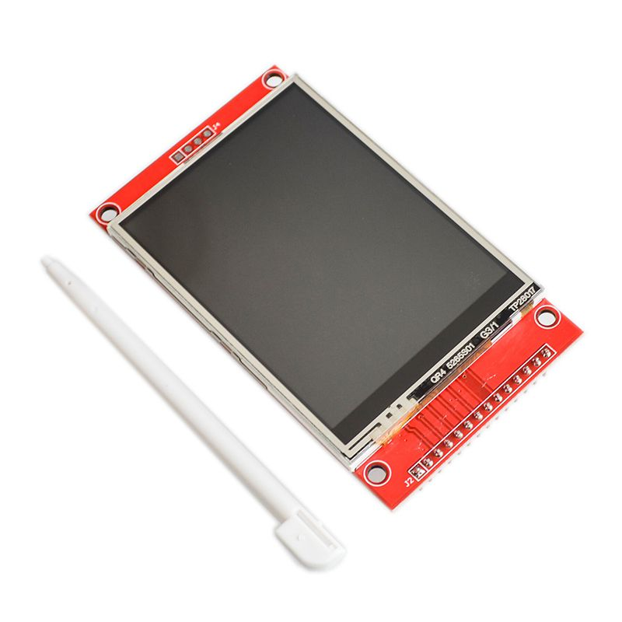
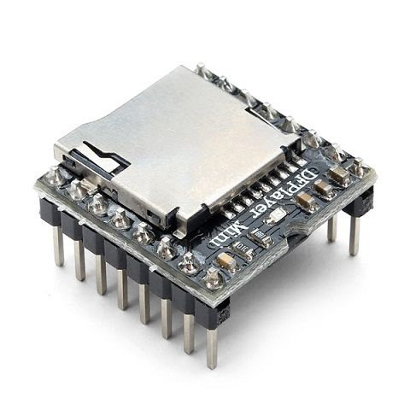
2. Lựa chọn phần cứng
Module truyền thông không giây qua mạng điện thoại SIM800C hoạt động ở điện áp 4V, có giao thức truyền thông qua chuẩn UART với tập lệnh AT, sử dụng GPRS để có thể kết nối được với Internet.
Module GPS Quectel L70 hoạt động ở điện áp 3.3V, giao tiếp qua giao thức chuẩn UART với tập lệnh được thiết kế riêng cho chip, tự động nhận và xử lý các bản tin gửi từ vệ tinh và trả về vị trí hiện tại của thiết bị.
Màn hình cảm ứng điện trở TFT 2.8-inch hoạt động ở điện áp 3.3V, sử dụng driver ILI9341 cho hiển thị và XPT2046 cho cảm ứng, các driver sử dụng giao thức chuẩn SPI.
Module MP3 DFPlayer Mini hoạt động ở điện áp 4V, có thể giao tiếp qua chuẩn UART bằng cấu trúc bản tin riêng của module. Module bao gồm giao diện đọc thẻ SD và có thể chơi nhạc từ các file MP3 theo lệnh yêu cầu
6

Slide 8
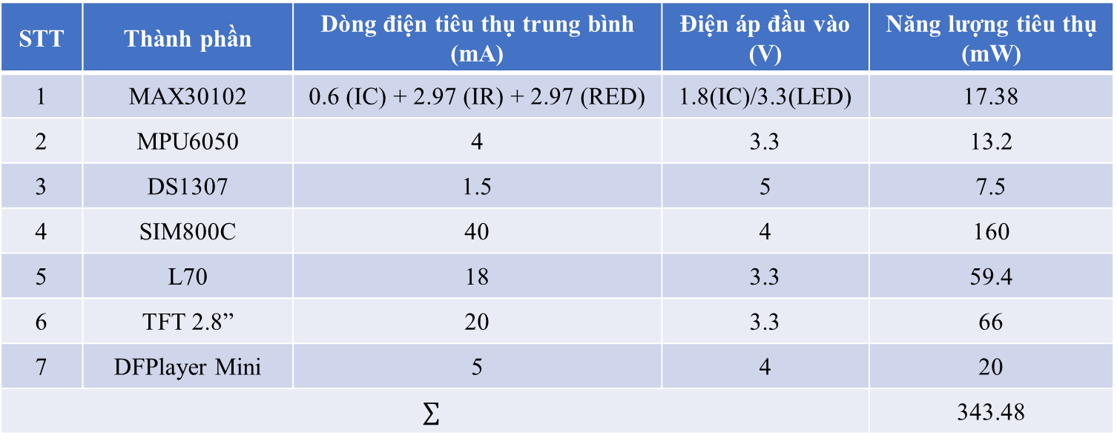
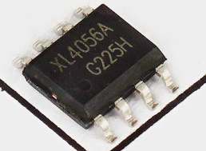
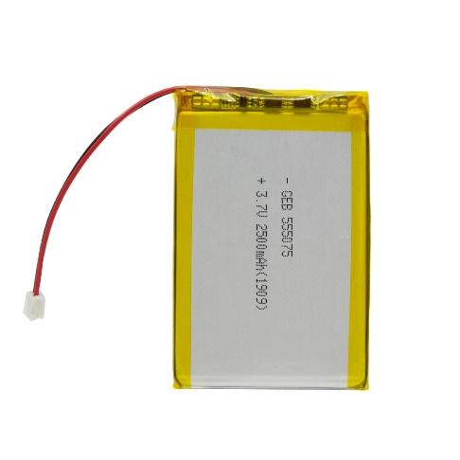
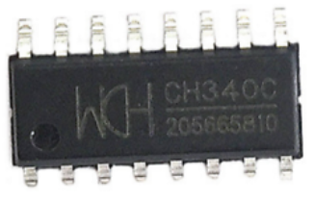
2. Lựa chọn phần cứng
Nguồn điện cho thiết bị là pin LiPo 1 cell có điện áp hoạt động từ 3.7V đến 4.2V. Quá trình sạc pin được thực hiện bởi cổng Micro-USB với điện áp sạc 5V và IC TP4056. Cổng Micro-USB được tận dụng làm cổng Debug cho thiết bị sử dụng IC TTL-COM CH340C. Dung lượng của pin được chọn là 2500mAh và công suất của mạch được dự tính như bảng. Thời gian thiết bị có thể hoạt động theo dự tính là 7.5 giờ. Các IC LDO 3.3V và Boost 5V được chọn là RT9013 và CE8301A.
7

Slide 9
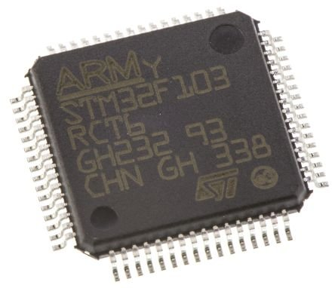
2. Lựa chọn phần cứng
Vi điều khiển của thiết bị được lựa chọn là STM32F103RCT6 với kích thước bộ nhớ Flash 256kBytes, 48kBytes SRAM, tốc độ tối đa 72MHz và số ngoại vi phù hợp để có thể giao tiếp với tất cả các thành phần trong thiết bị.
Ngoại vi | UART | I2C | SPI | ADC
Số lượng yêu cầu của thiết bị | 4 | 1 | 2 | 1
STM32F103RCT6 | 5 | 2 | 3 | 3
8

Slide 10
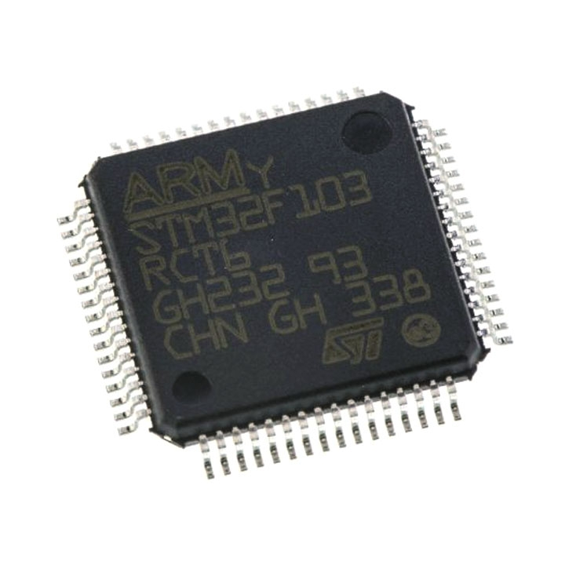
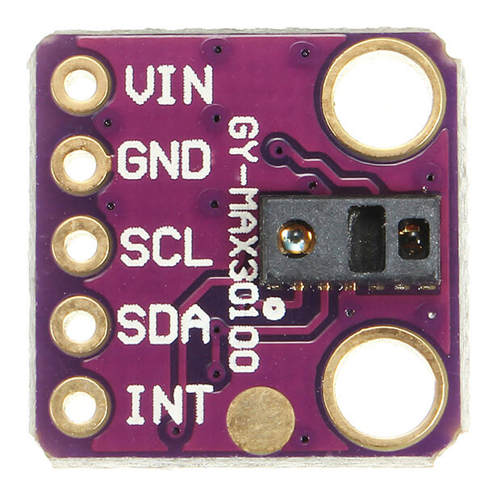
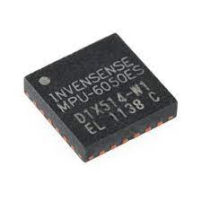
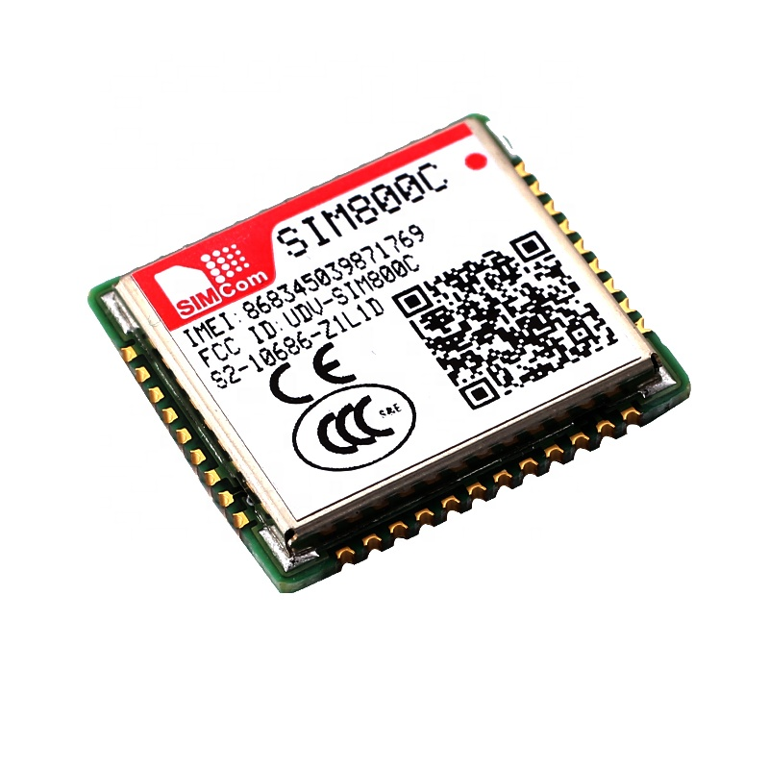
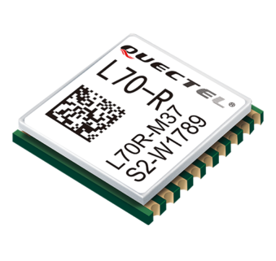
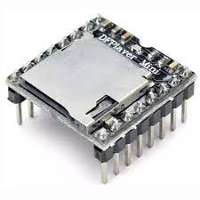
2. Lựa chọn phần cứng
Tổng hợp các thành phần phần cứng đã lựa chọn
Pin và khối nguồn
Đếm nhịp tim
Giao diện
Đếm số bước
RTC
Phát nhạc mp3
Kết nối Internet, GPS
9

Slide 11
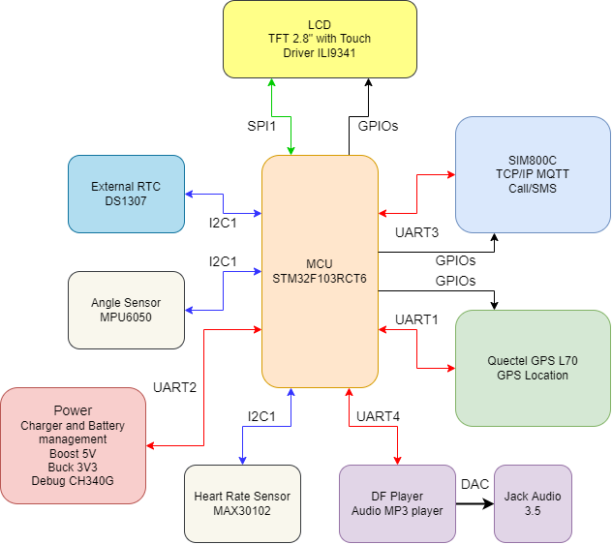
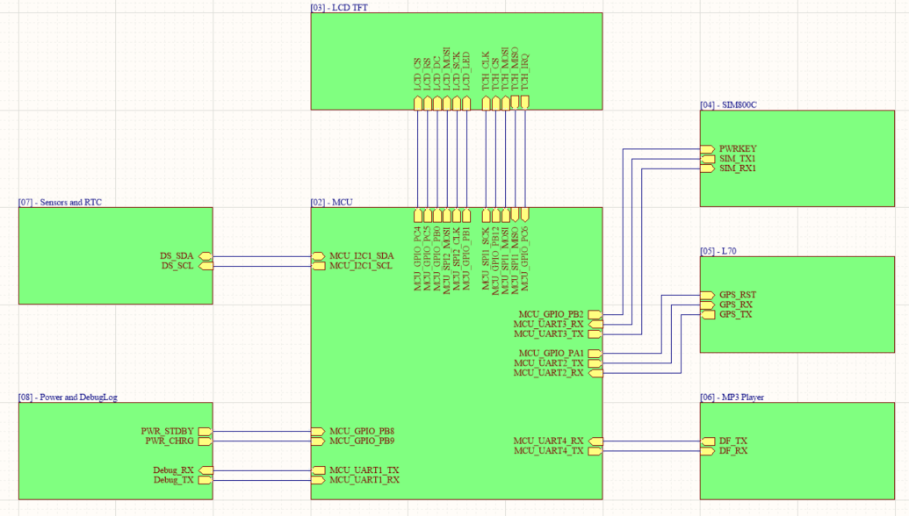
3. Thiết kế phần cứng
3.1. Thiết kế nguyên lý
Từ các phần cứng đã được lựa chọn, thiết bị được chia thành các khối theo từng chức năng riêng.
10

Slide 12
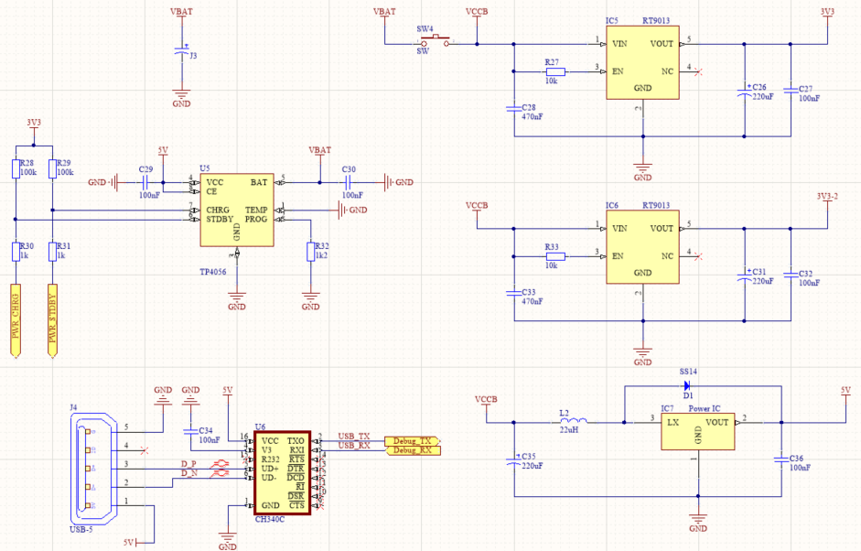
3. Thiết kế phần cứng
3.1. Thiết kế nguyên lý
3.1.1. Khối nguồn
11

Slide 13
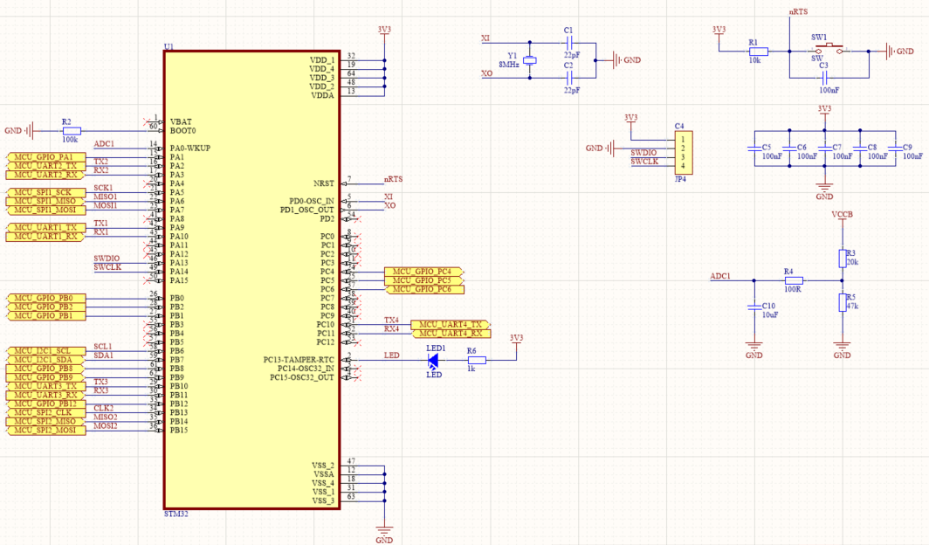
3. Thiết kế phần cứng
3.1. Thiết kế nguyên lý
3.1.2. Khối vi điều khiển
12

Slide 14
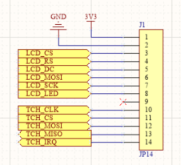
3. Thiết kế phần cứng
3.1. Thiết kế nguyên lý
3.1.3. Khối màn hình
13

Slide 15
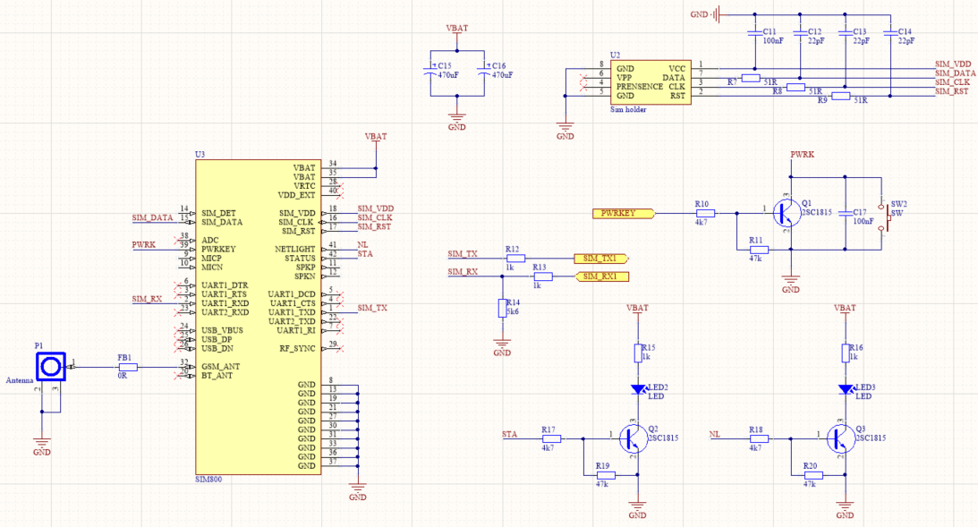
3. Thiết kế phần cứng
3.1. Thiết kế nguyên lý
3.1.4. Khối SIM800C
14

Slide 16
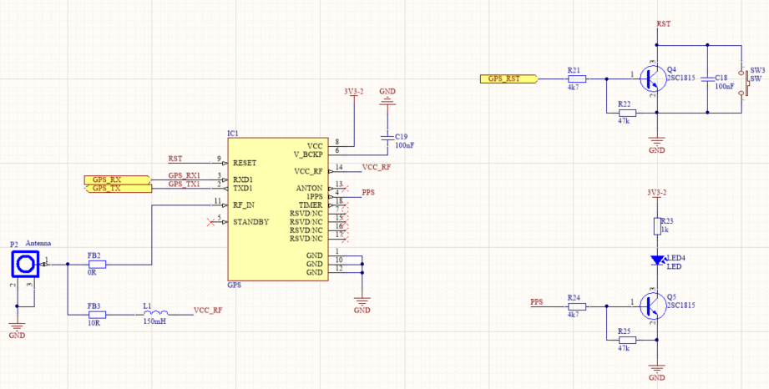
3. Thiết kế phần cứng
3.1. Thiết kế nguyên lý
3.1.5. Khối L70
15

Slide 17
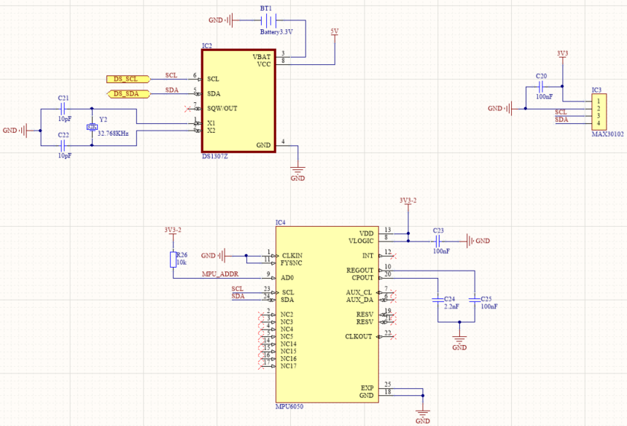
3. Thiết kế phần cứng
3.1. Thiết kế nguyên lý
3.1.6. Khối các cảm biến
16

Slide 18
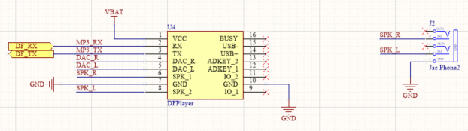
3. Thiết kế phần cứng
3.1. Thiết kế nguyên lý
3.1.7. Khối MP3
17

Slide 19
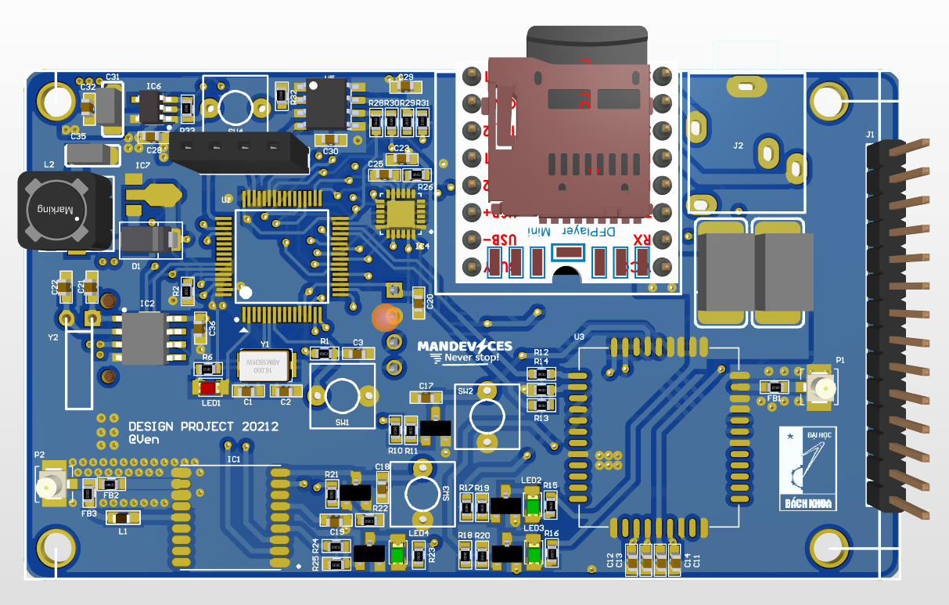
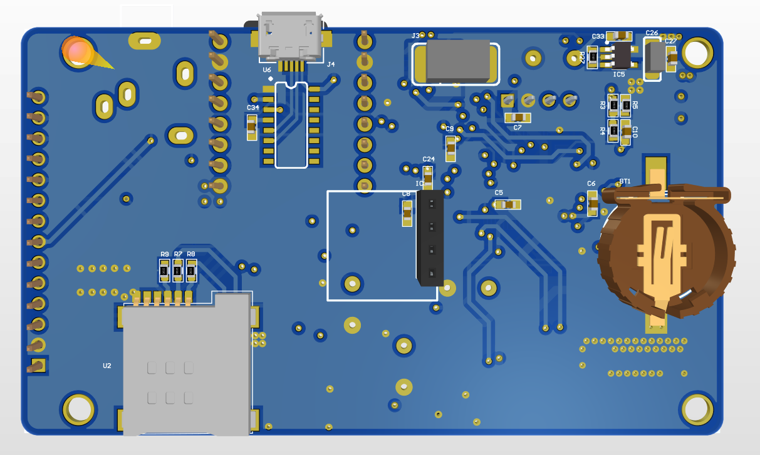
3. Thiết kế phần cứng
3.2. Thiết kế PCB
3.2.1. PCB 3D
18

Slide 20
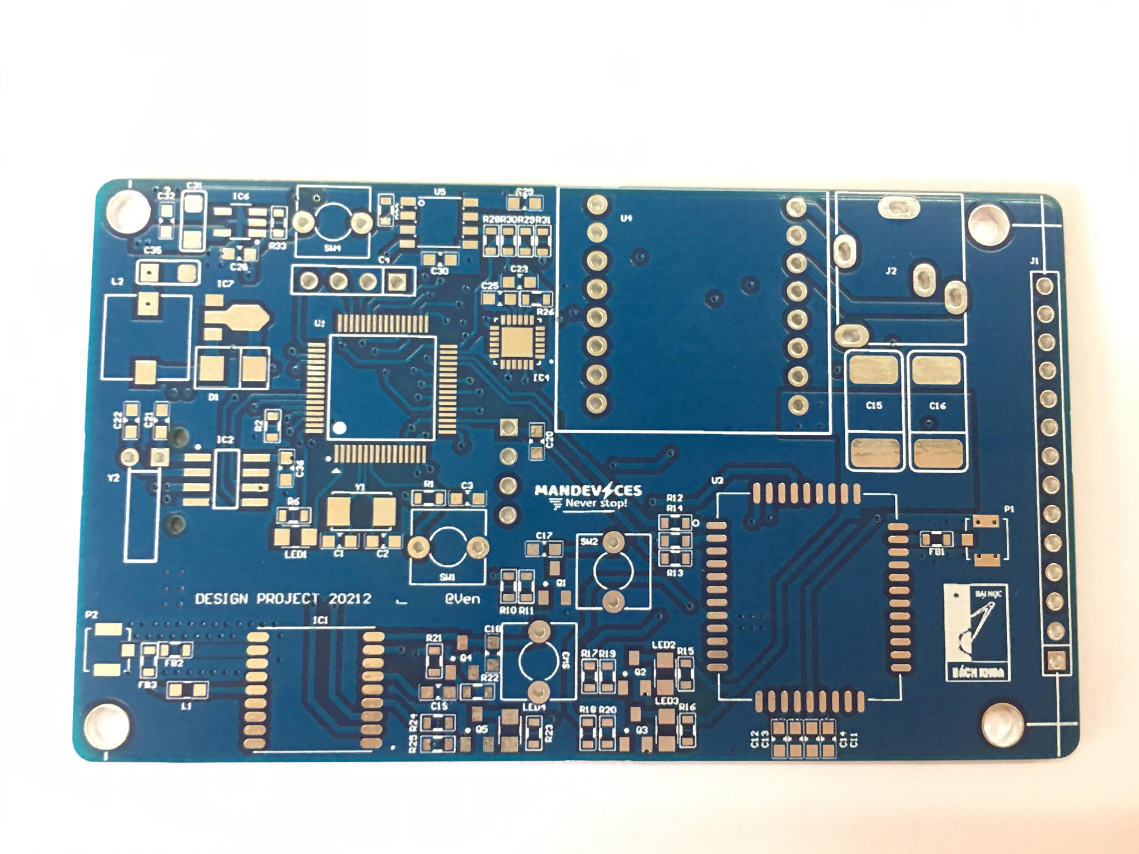
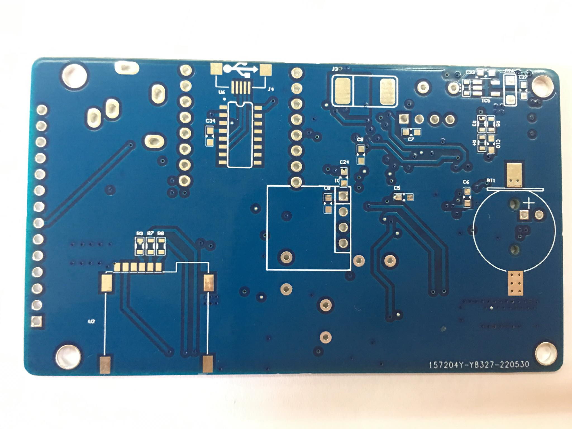
3. Thiết kế phần cứng
3.2. Thiết kế PCB
3.2.2. PCB thực tế
19

Slide 21
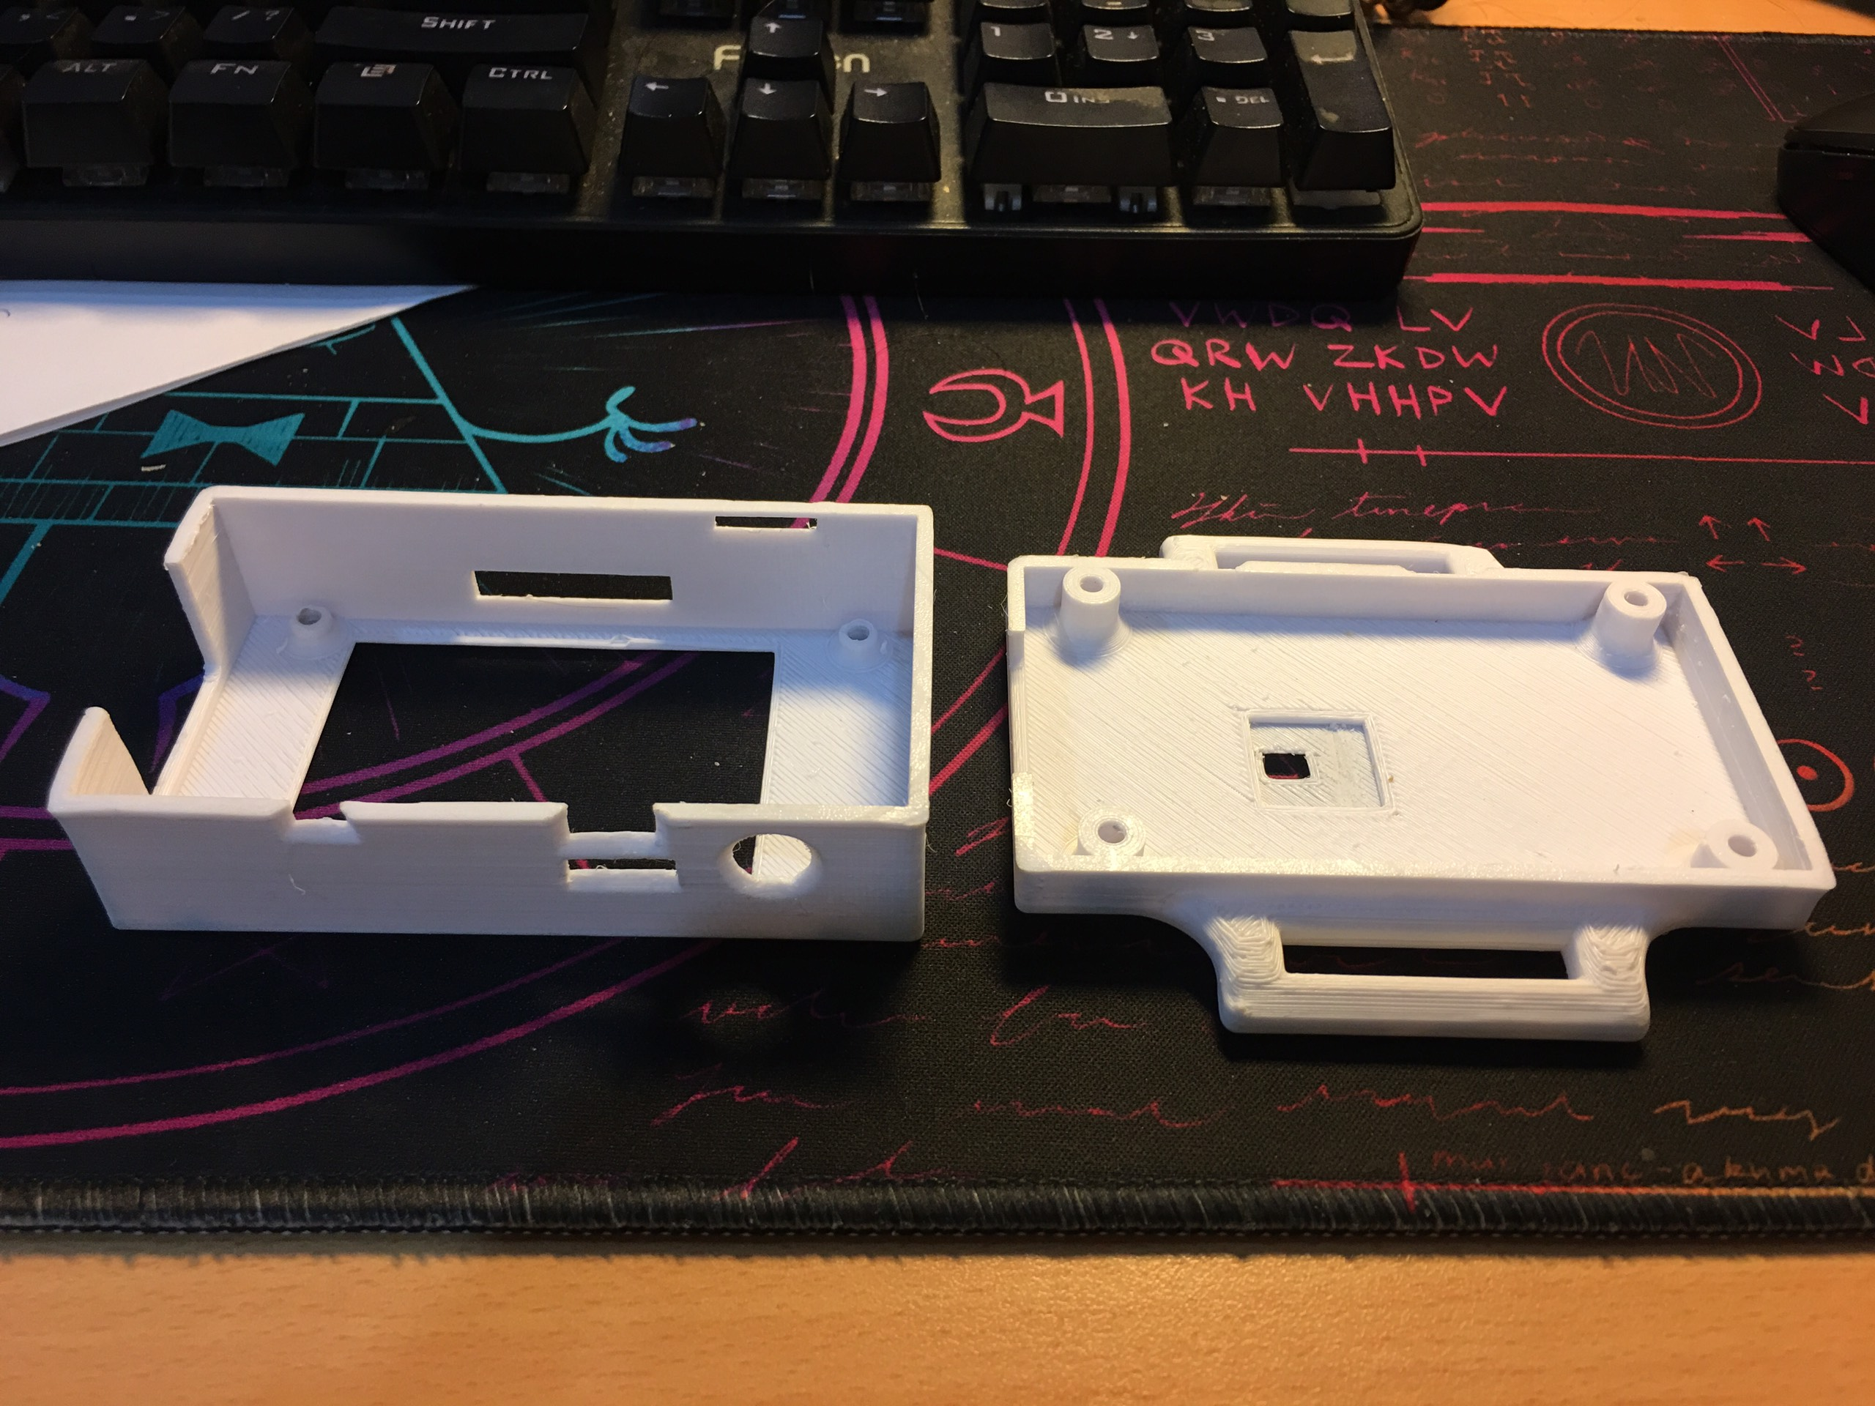
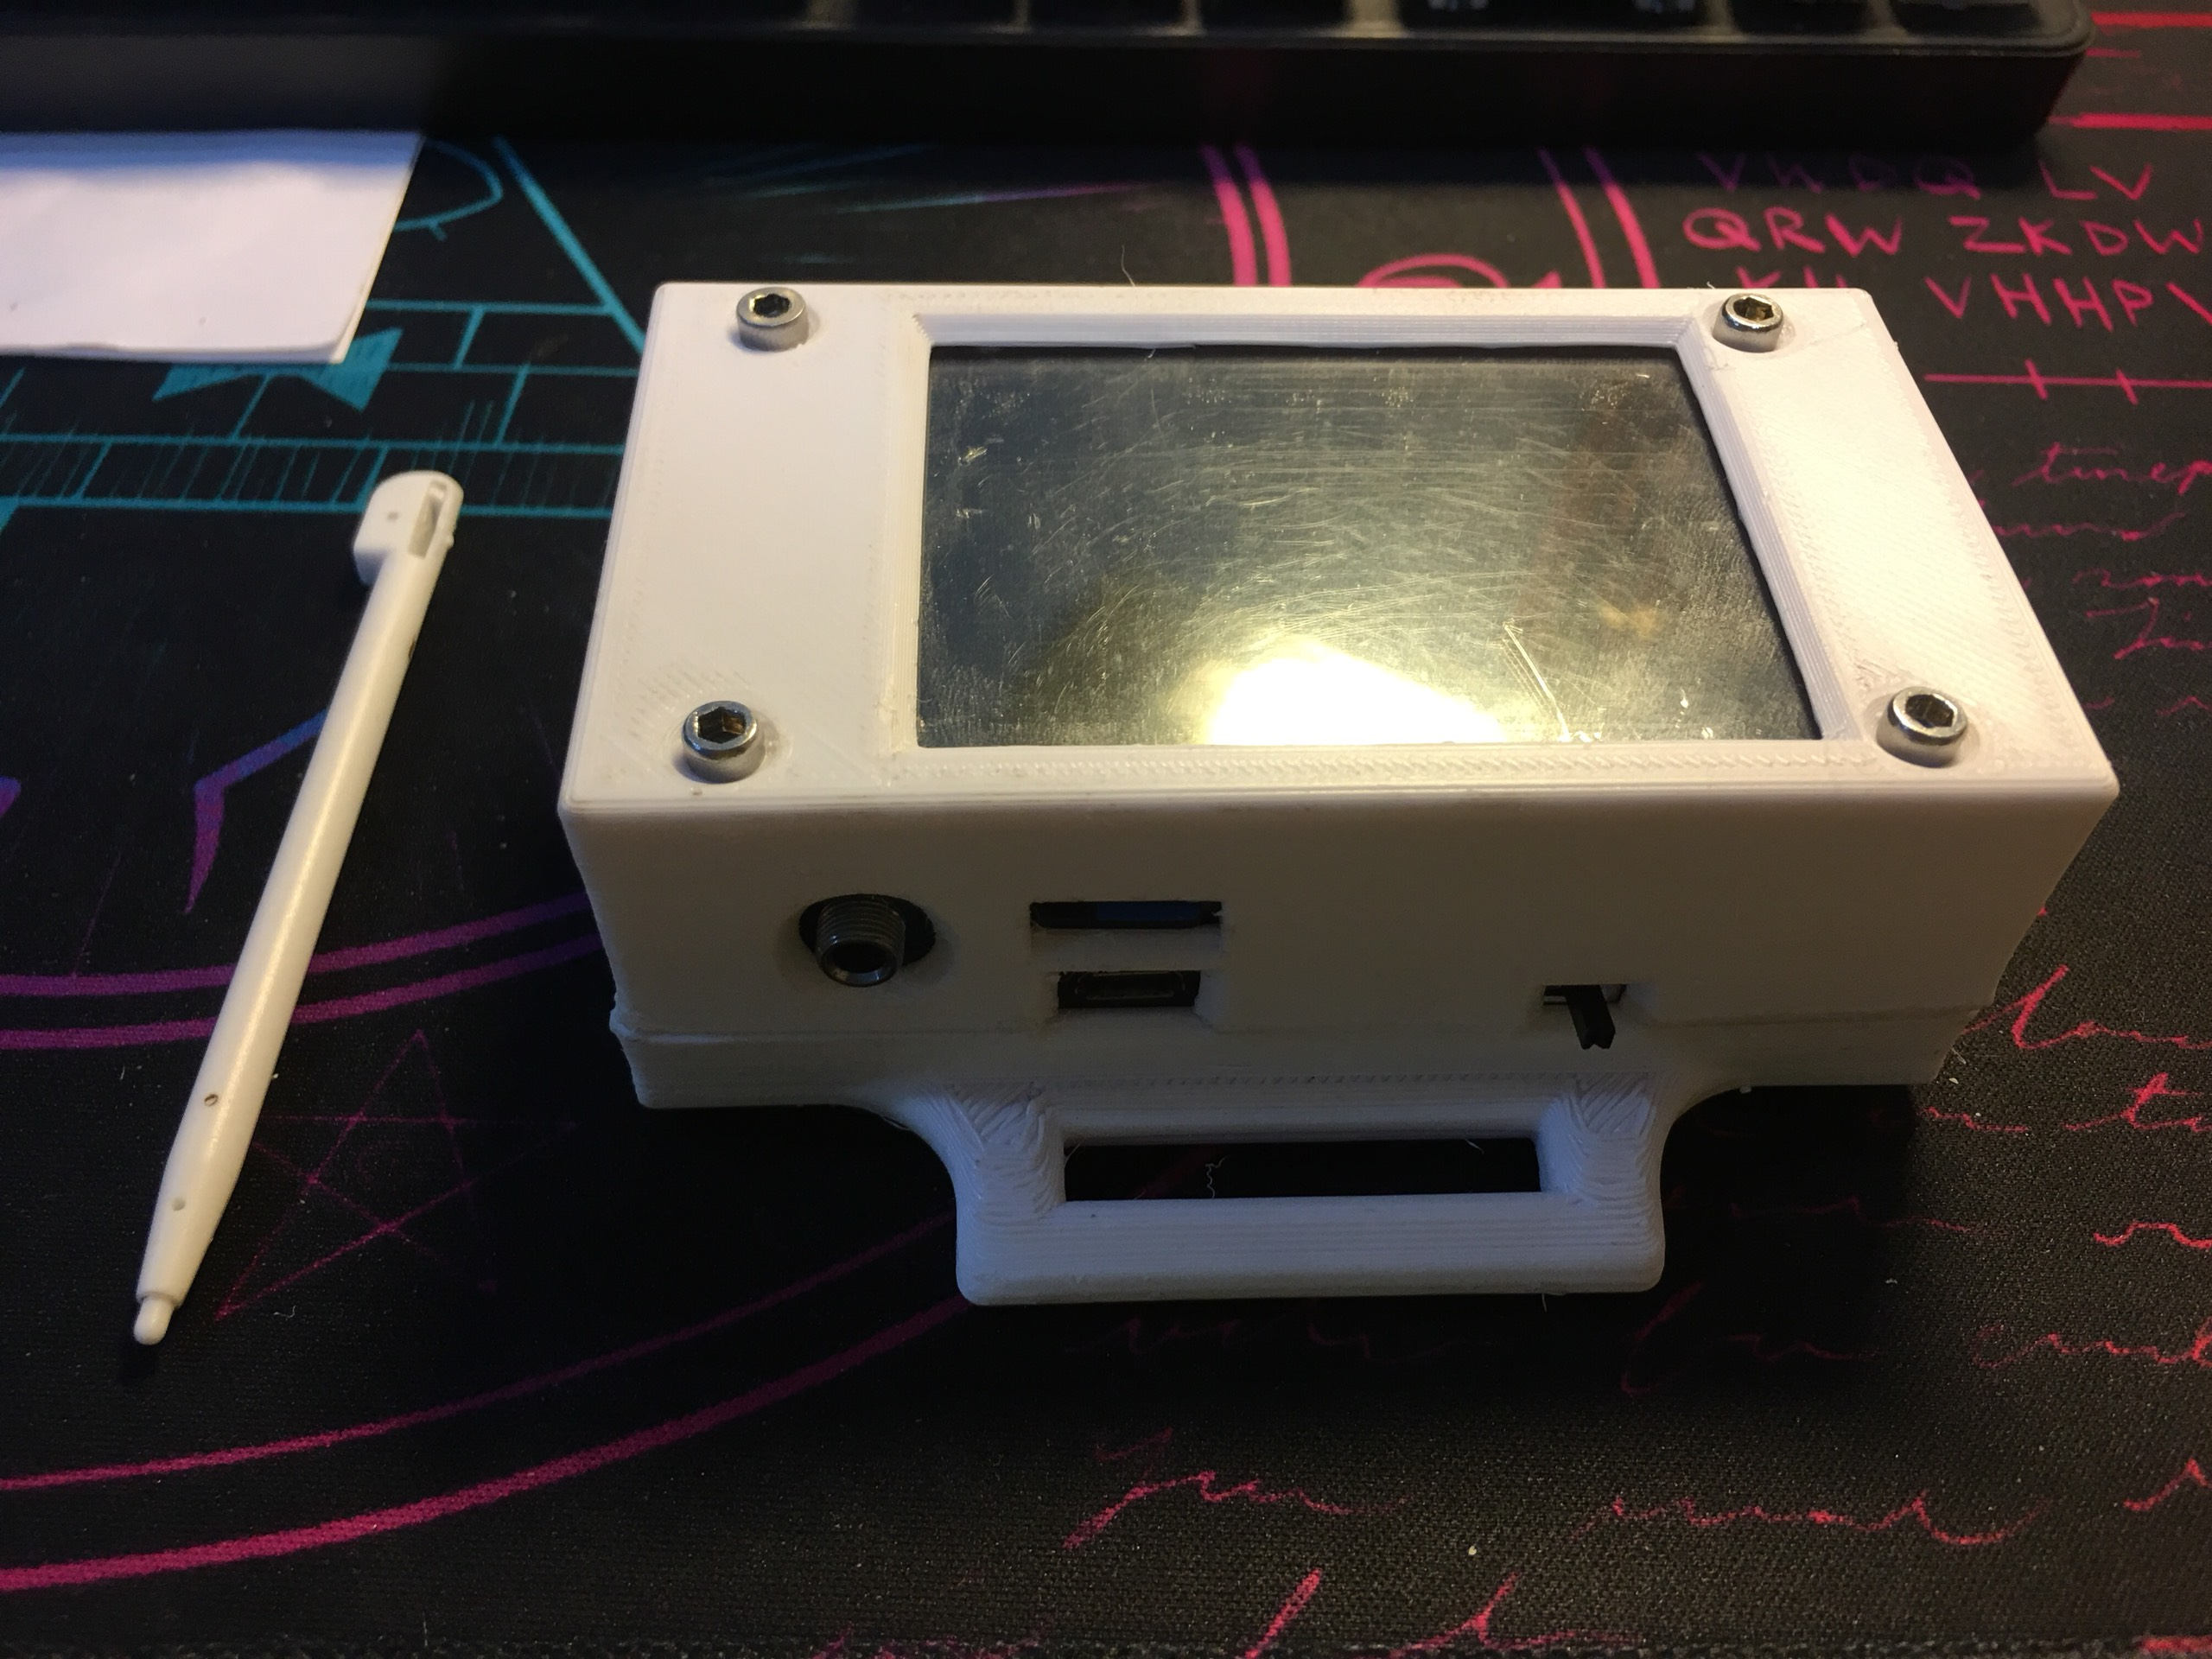
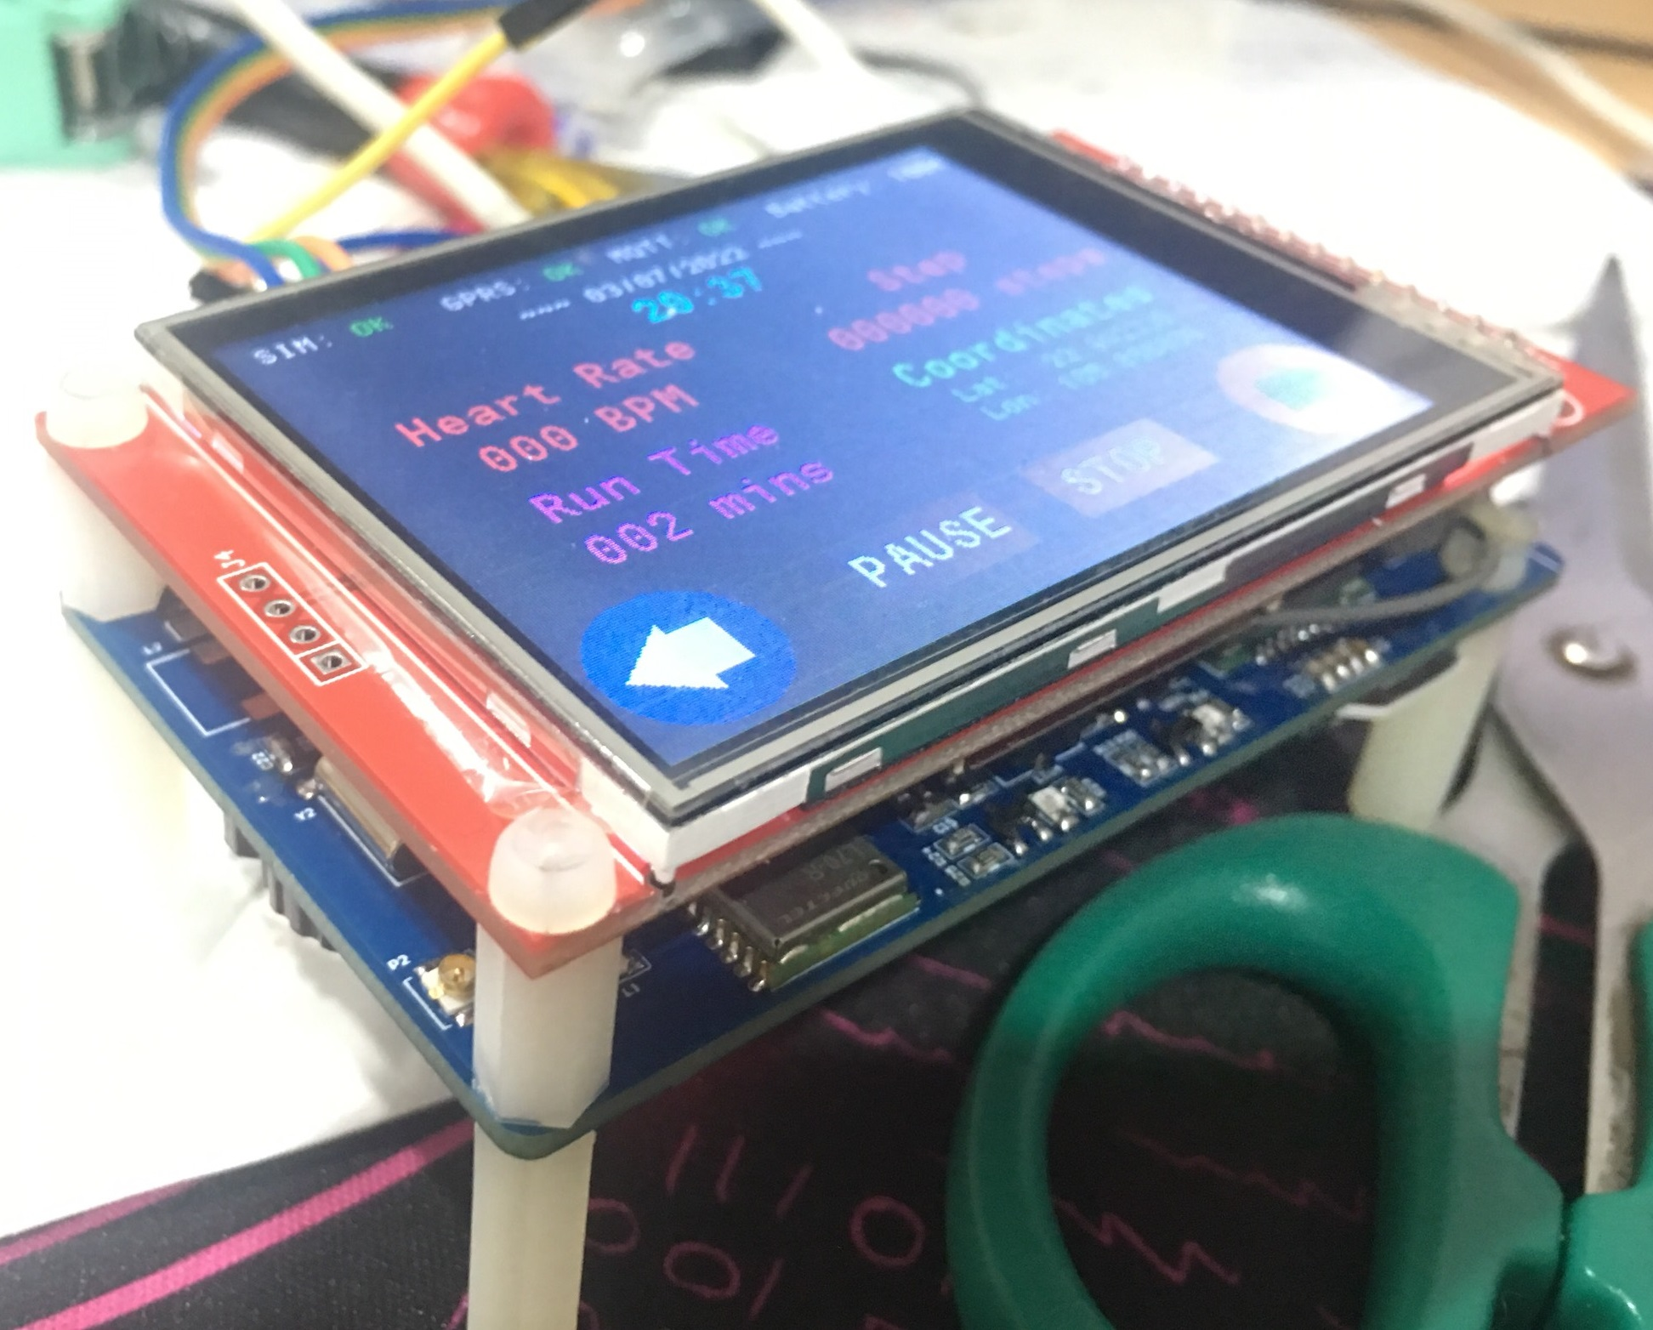
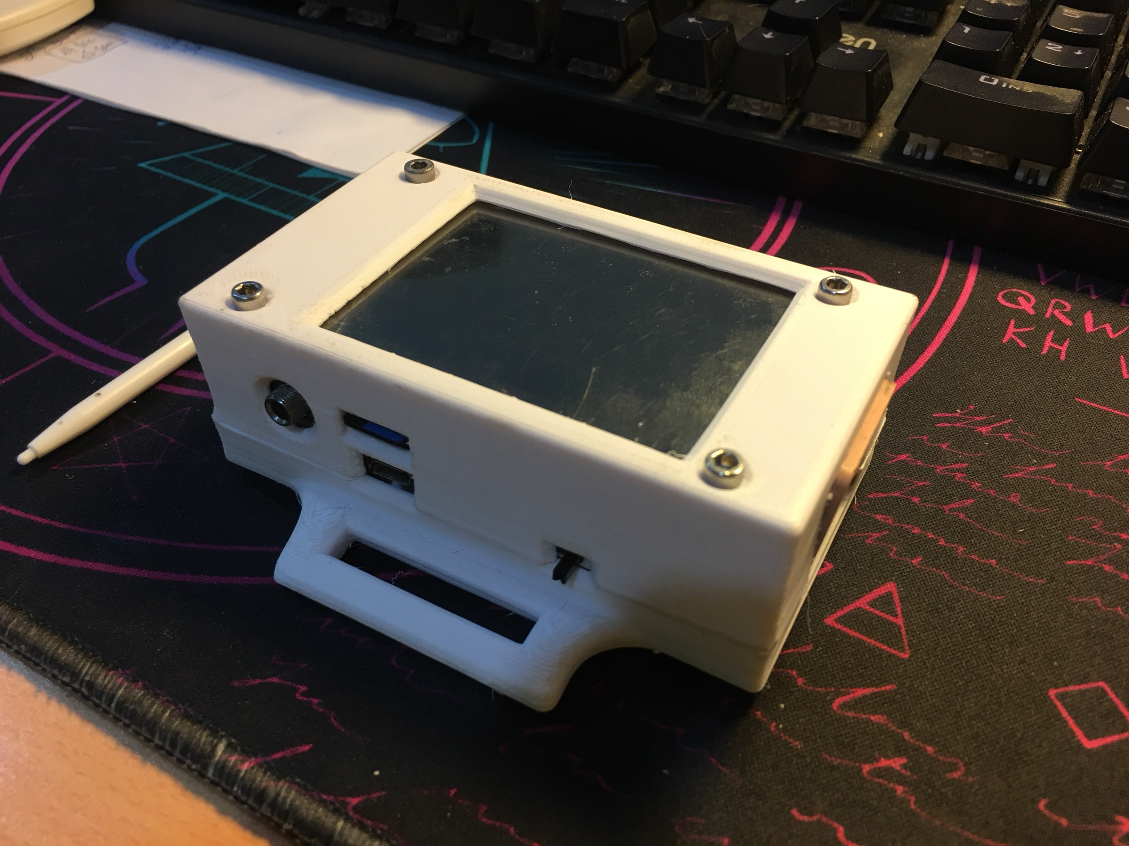
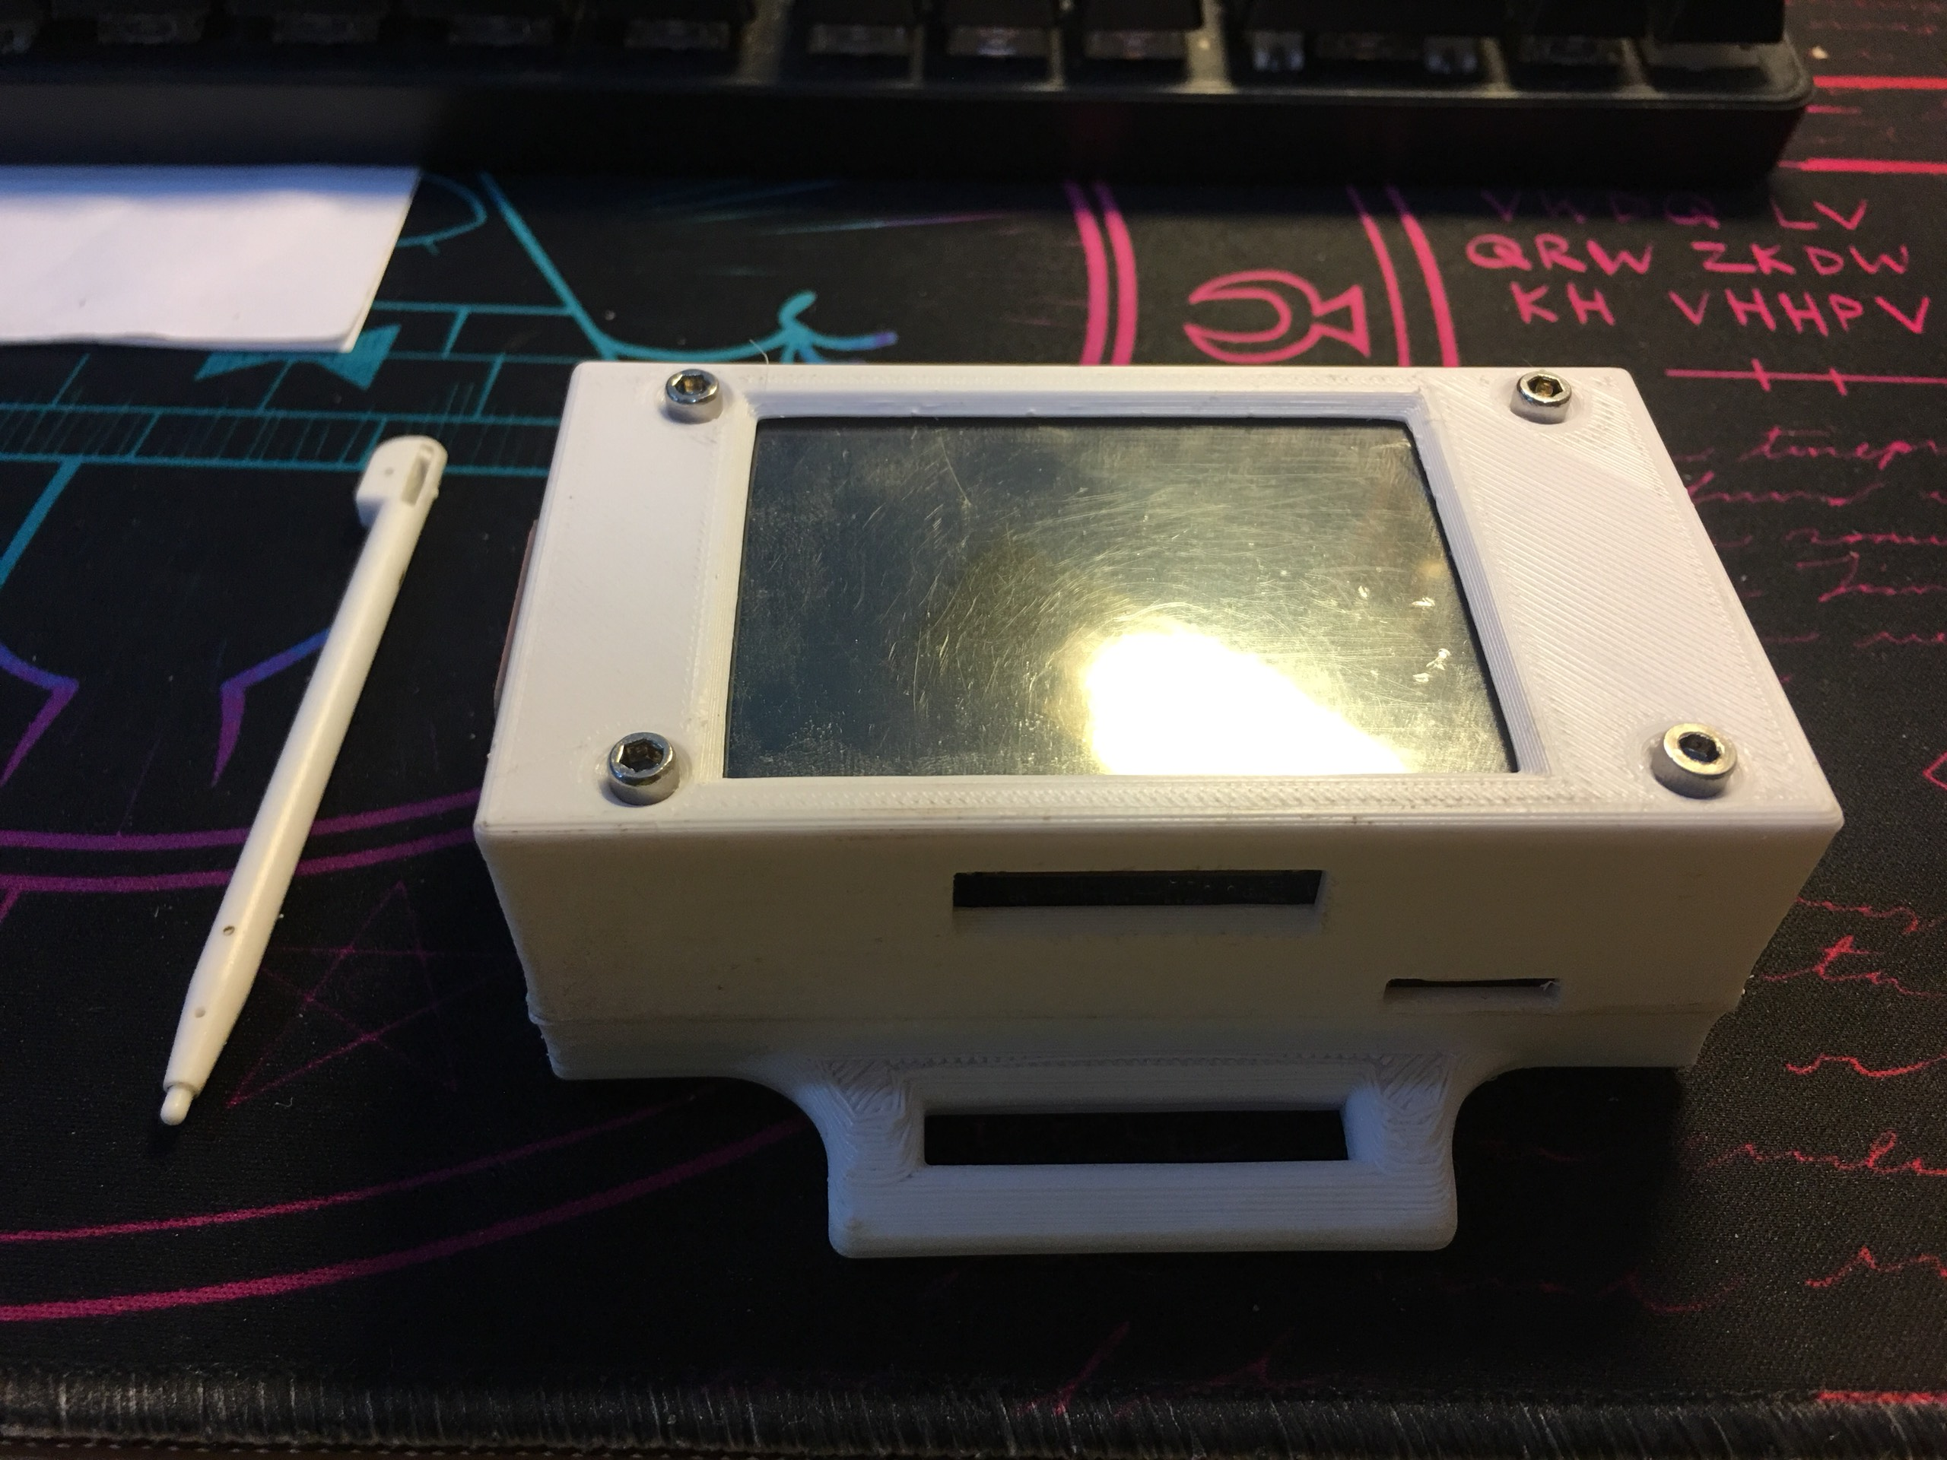
3. Thiết kế phần cứng
3.2. Thiết kế PCB
3.2.3. Sản phẩm đóng hộp
Hộp nhựa được in 3D từ nhựa PLA, được đặt in từ kích thước của mạch.
20

Slide 22
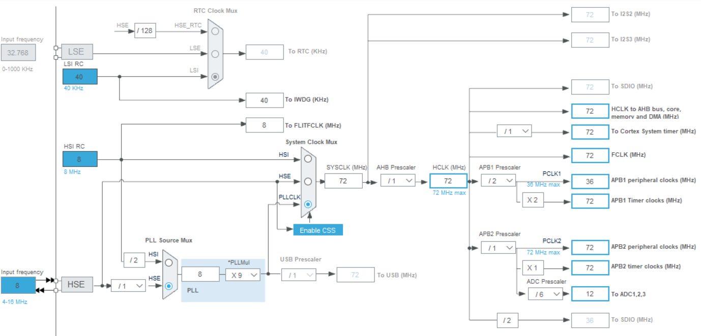
4. Thiết kế phần mềm
4.1. Cấu hình vi điều khiển và các ngoại vi
Sử dụng phần mềm STM32CubeMX để cấu hình
Vi điều khiển được cấu hình ở chế độ thạch anh ngoài 8MHz, tốc độ xung nhịp 72MHz
Sử dụng FreeRTOS (hệ điều hành thời gian thực), timebase là TIM1 với chu kỳ 1ms
21
Notes:
STM32CubeMX là phần mềm hỗ trợ quá trình cấu hình các ngoại vi cho vi điều khiển STM32 do hãng ST cung cấp.
Phần mềm còn hỗ trợ chức năng sinh code cho người dùng theo các nền tảng lập trình khác nhau.
FreeRTOS là hạt nhân hệ điều hành thời gian thực cho hệ thống nhúng được phát triển bởi Real Time Engineers Ltd.
Nó cho phép các ứng dụng vi điều khiển có thể chạy đa nhiệm và đáp ứng được các yêu cầu xử lý các luồng thông tin đồng thời.
FreeRTOS được hỗ trợ tích hợp vào quá trình sinh code của phần mềm STM32CubeMX

Slide 23
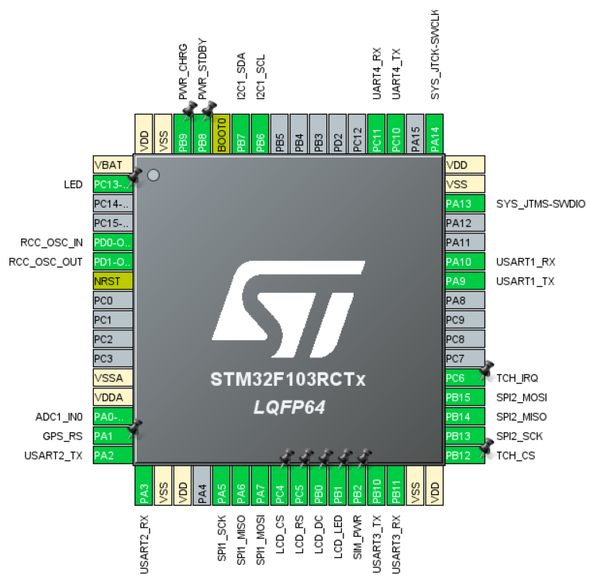
4. Thiết kế phần mềm
4.1. Cấu hình vi điều khiển và các ngoại vi
Ngoại vi | Tham số | Ngắt
I2C1 | Tốc độ bus 100kHz | Không
USART1 | Baudrate 115200 bits/s, 8 bits data, parity none, stop bit 1 | Có
USART3
USART2 | Baudrate 9600 bits/s, 8 bits data, parity none, stop bit 1
USART4
SPI1 | 8 bits data, MSB 1st, CPOL Low, CPHA 1, Baudrate 562.5 Kbits/s | Không
SPI2 | 8 bits data, MSB 1st, CPOL Low, CPHA 1, Baudrate 18 Mbits/s
ADC | Regular Conversion | Không
DMA | Circular buffer, Peripheral to Memory | Có
IWDG | Prescaler 128, Reload 2500
22
Notes:
Ngoài ra, còn các chân I/Os hỗ trợ trong quá trình quản lý và giao tiếp với các thành phần như LCD, SIM, GPS và quá trình sạc
Chân ngắt ngoài báo cảm ứng (PC6) được cấu hình ở sườn lên

Slide 24
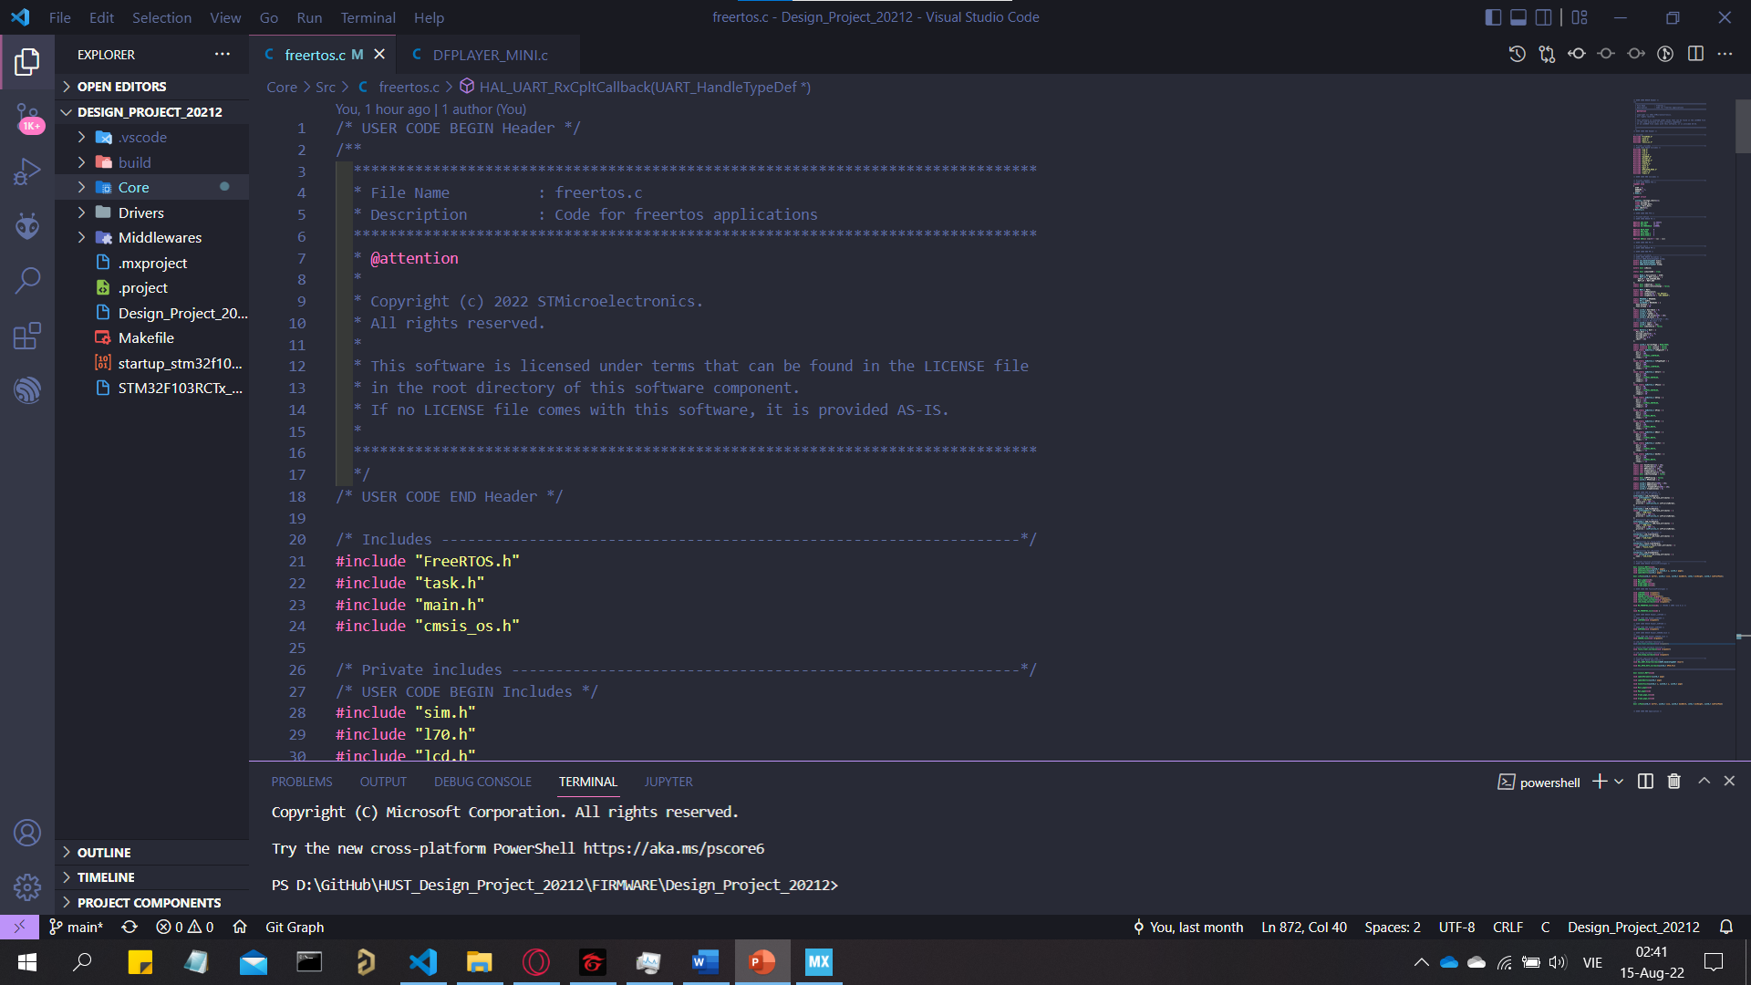
4. Thiết kế phần mềm
4.2. Lập trình
Quá trình sinh code được thực hiện dưới dạng file makefile
Môi trường lập trình Visual Studio Code (VSCode)
Ngôn ngữ lập trình C
Các thư viện liên quan được thêm vào thư mục của dự án và trong file biên dịch makefile
Sử dụng GitHub để lưu trữ và quản lý phiên bản code
23

Slide 25
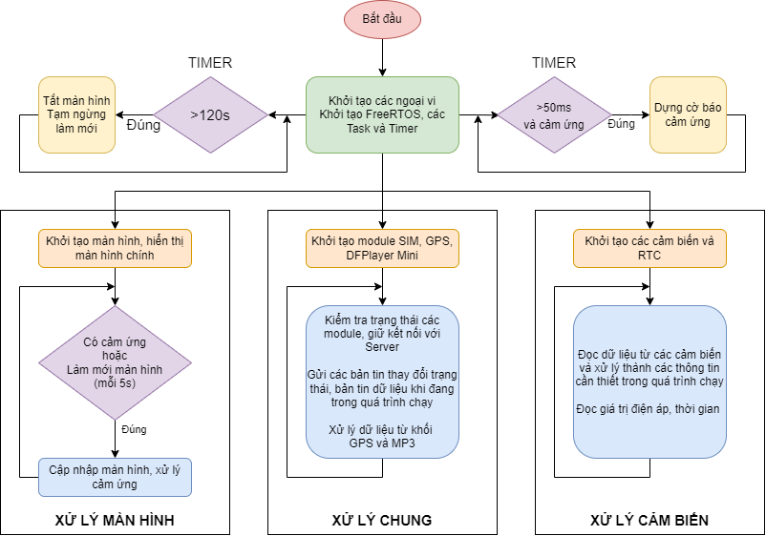
4. Thiết kế phần mềm
4.2. Lập trình
4.2.1. Lưu đồ thuật toán tổng quan
Phần mềm được chia ra làm 3 tác vụ chính xử lý song song:
Xử lý màn hình
Xử lý giao tiếp, GPS và MP3
Xử lý cảm biến, RTC và pin
3 bộ định thời Timer độc lập:
Timer tắt màn hình
Timer làm mới màn hình
Timer kiểm tra cảm ứng
24

Slide 26
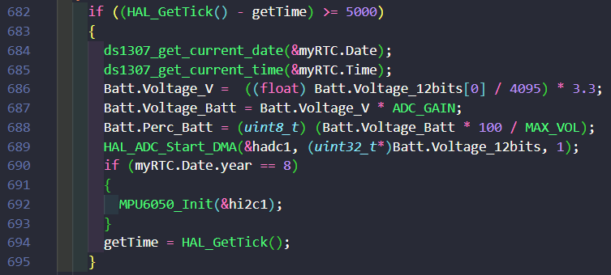
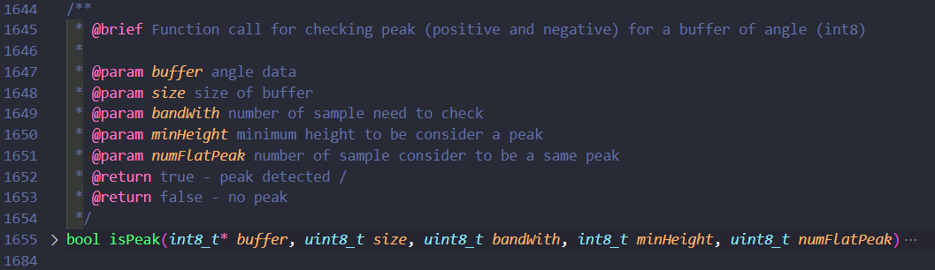
4. Thiết kế phần mềm
4.2. Lập trình
4.2.2. Xử lý dữ liệu cảm biến
Các cảm biến trên cùng một bus I2C có các địa chỉ là
Bộ RTC DS1307Z có địa chỉ dạng hexa 0x68
Cảm biến MPU6050 có địa chỉ dạng hexa 0x69
Module cảm biến MAX30102 có địa chỉ dạng hexa 0x57
Cảm biến MPU6050 sử dụng bộ lọc để làm mượt dữ liệu, hỗ trợ quá trình xử lý
Dữ liệu từ cảm biến MAX30102 và MPU6050 được xử lý qua thuật toán tìm đỉnh để xác định nhịp tim và bước đi
Dữ liệu thời gian và điện áp pin được đọc mỗi 5s
25
Notes:
Bộ lọc Kalman, được Rudolf (Rudy) E. Kálmán công bố năm 1960, là thuật toán sử dụng chuỗi các giá trị đo lường, bị ảnh hưởng bởi nhiễu hoặc sai số, để ước đoán biến số nhằm tăng độ chính xác so với việc sử dụng duy nhất một giá trị đo lường. Bộ lọc Kalman thực hiện phương pháp truy hồi đối với chuỗi các giá trị đầu vào bị nhiễu, nhằm tối ưu hóa giá trị ước đoán trạng thái của hệ thống.
Bộ lọc Kalman được ứng dụng rộng rãi trong kỹ thuật, phổ biến trong các ứng dụng định hướng, định vị và điều khiển các phương tiện di chuyển. Ngoài ra, bộ lọc Kalman còn được ứng dụng để phân tích dữ liệu trong các lĩnh vực xử lý tín hiệu.

Slide 27






4. Thiết kế phần mềm
4.2. Lập trình
4.2.3. MQTT và GPS
Giao thức truyền thông sử dụng mạng MQTT, với Mosquitto là Broker, kết nối qua mạng GPRS
Bản tin GPS được chọn để xử lý là loại bản tin GGA
Trong quá trình chạy, dữ liệu được gửi lên Broker với chuẩn bản tin .json
26

Slide 28


4. Thiết kế phần mềm
4.2. Lập trình
4.2.4. Thiết kế giao diện hiển thị
Giao diện được phác thảo tổng quan dưới dạng sơ đồ khối
Các hàm được chia ra theo các trang hiển thị giao diện, xử lý cảm ứng và làm mới màn hình
27

Slide 29

5. Kiểm nghiệm đánh giá và kết quả
5.1. Thử nghiệm hoạt động của cảm biến MAX30102
Dữ liệu được đọc từ cảm biến, chuyển đổi sang máy tính và được biểu thị trên đồ thị theo thời gian.
So sánh kết quả với các đồng hồ đeo tay đo nhịp tim, sai số tối đa là 5 BPM
Đồ thị được vẽ từ cổng Serial bằng phần mềm Serial Port Plotter
28

Slide 30


5. Kiểm nghiệm đánh giá và kết quả
5.2. Thử nghiệm hoạt động của cảm biến MPU6050
Dữ liệu được đọc từ cảm biến, chuyển đổi sang máy tính và được biểu thị trên đồ thị theo thời gian.
29

Slide 31



5. Kiểm nghiệm đánh giá và kết quả
5.3. Thử nghiệm hoạt động của màn hình chính và chức năng vẽ đồ thị
Màn hình chính của thiết bị hiển thị toàn bộ các thông số cần đo.
Màn hình hiển thị đồ thị nhịp tim của người chạy theo thời gian.
Màn hình hiển thị đồ thị số bước chạy của người chạy theo thời gian.
30

Slide 32


5. Kiểm nghiệm đánh giá và kết quả
5.4. Thử nghiệm hoạt động của MQTT
Các bản tin chuẩn json được gửi lên Server MQTT cùng với bản tin trạng thái của thiết bị
31

Slide 33

5. Kiểm nghiệm đánh giá và kết quả
5.5. Kiểm nghiệm độ chính xác định vị
Tọa độ được gửi lên từ thiết bị trong quá trình hoạt động được lưu trữ trên Server và vẽ thành quãng đường trên bản đồ. Sai số tối đa của vị trí trong phạm vi 10m.
32

Slide 34


5. Kiểm nghiệm đánh giá và kết quả
5.6. Kiểm tra quản lý file nhạc
Kiểm tra số lượng và thứ tự của các bài nhạc trong thẻ và hiển thị trên màn hình, kiểm tra các chức năng liên quan tới giao diện MP3 như chơi, chuyển bài, thay đổi âm lượng.
33

Slide 35

5. Kiểm nghiệm đánh giá và kết quả
5.7. Thử nghiệm chức năng khóa màn hình
Màn hình sẽ vào trạng thái nghỉ sau 120s (2p) không có thao tác trên màn hình và sẽ được bật trở lại khi có thao tác cảm ứng của người dùng.
34

Slide 36

5. Kiểm nghiệm đánh giá và kết quả
5.8. Đánh giá
Đánh giá quá trình thiết kế và thời gian thiết kế
Quá trình thiết kế được lưu trữ trên lịch sử quản lý file của git
Toàn bộ quá trình thiết kế diễn ra từ 28/04/2022 tới 10/08/2022
36

Slide 37
5. Kiểm nghiệm đánh giá và kết quả
5.8. Đánh giá
Thiết bị đã được thiết kế hoàn thành đủ các yêu cầu đề ra trong phân tích bài toán
Đo được nhịp tim (BPM)
Đếm được số bước chạy (bước)
Đếm số thời gian chạy (phút)
Lấy được tọa độ của người chạy (sai số <10m)
Thiết bị chạy bằng pin có thể sạc lại được
Thiết bị hiển thị đầy đủ các thông số và đồ thị, thao tác trên màn hình cảm ứng
Thiết bị có thể phát nhạc từ thẻ SD
Thiết bị có thể kết nối với Server qua MQTT và truyền các thông số theo chuẩn gói tin json
Thiết bị được thiết kế đủ nhỏ gọn để có thể đeo trên cánh tay
Một số vấn đề có thể cải thiện
Tiêu thụ ít điện năng hơn
Cải thiện chất lượng âm thanh
Thời gian lấy đến hàng giây (s), tọa độc chính xác hơn, cải thiện độ chính xác của nhịp tim
Thêm tính năng bảo mật thông tin người dùng (mã hóa)
35

Slide 38
THANK YOU !

